Slide 1
ВРТИЋ „ЛАБУД“
месечни билтен – децембар, 2025.
Notes:
Are your classroom colors different than what you see in this template? That’s OK! Click on Design -> Variants (the down arrow) -> Pick the color scheme that works for you!
Feel free to change any “You will…” and “I will…” statements to ensure they align with your classroom procedures and rules!

Slide 2
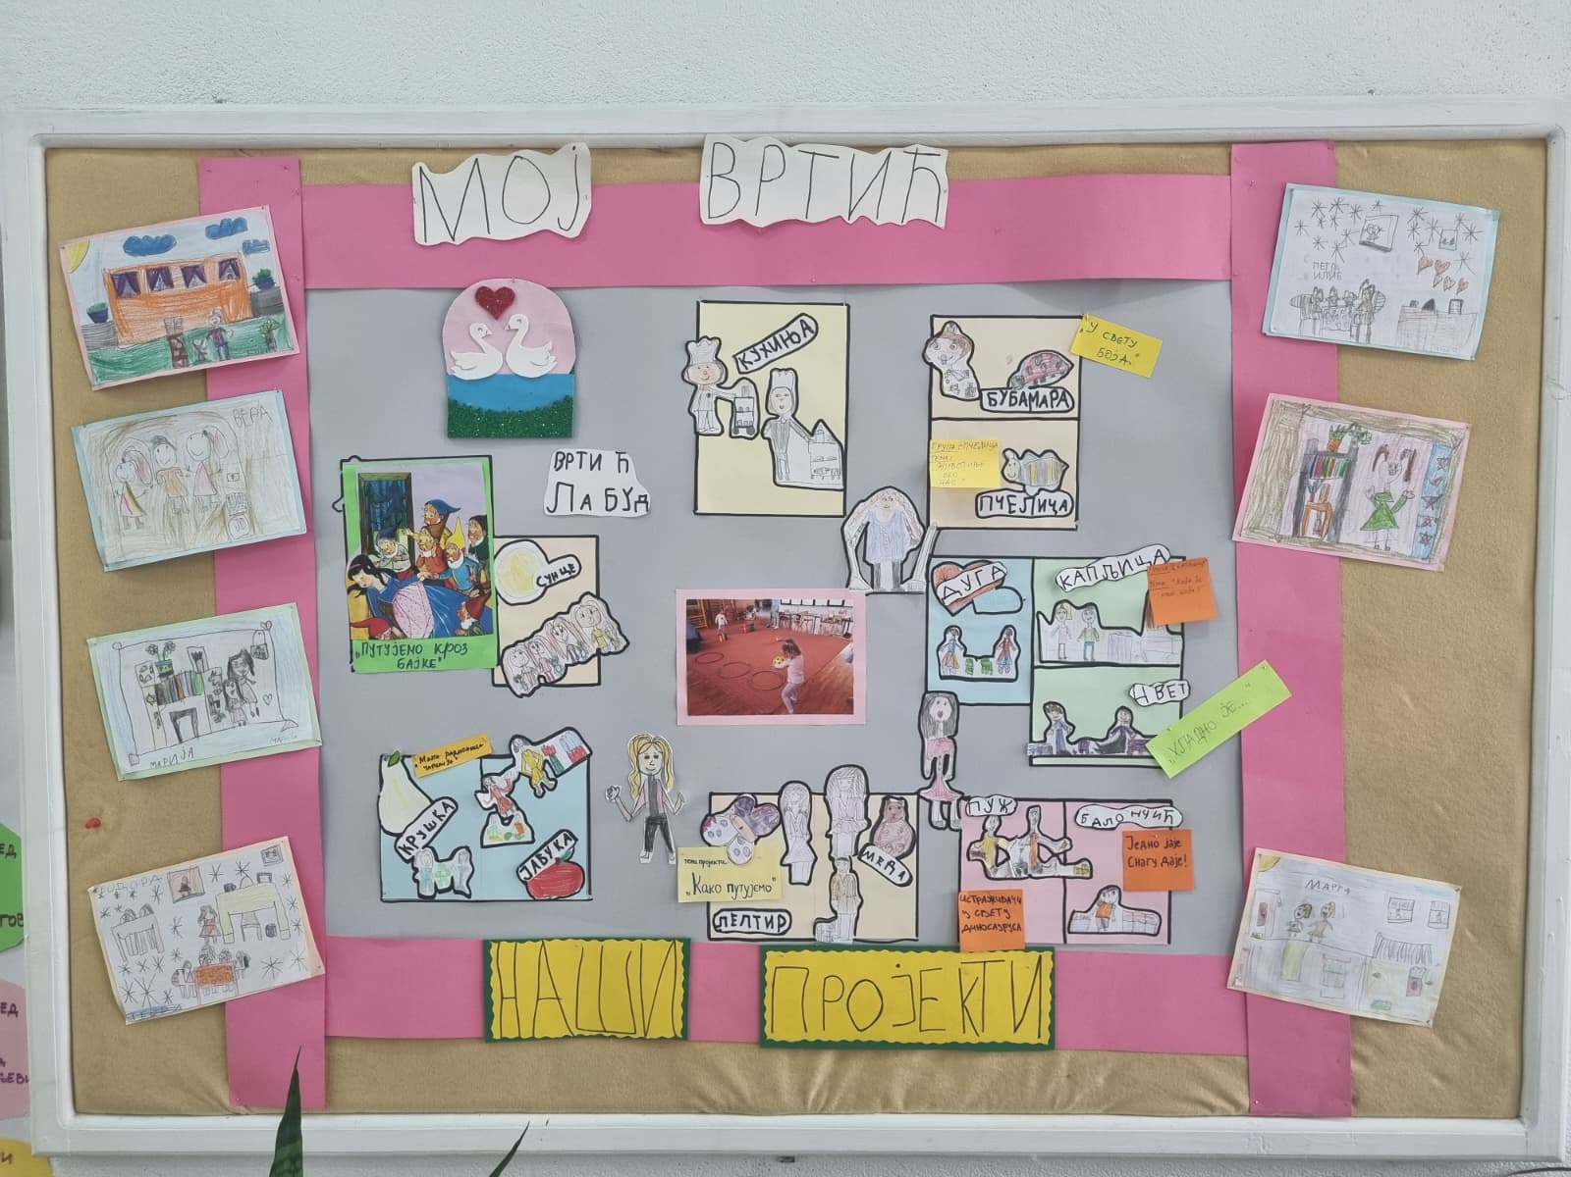

Slide 3
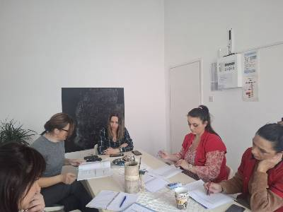
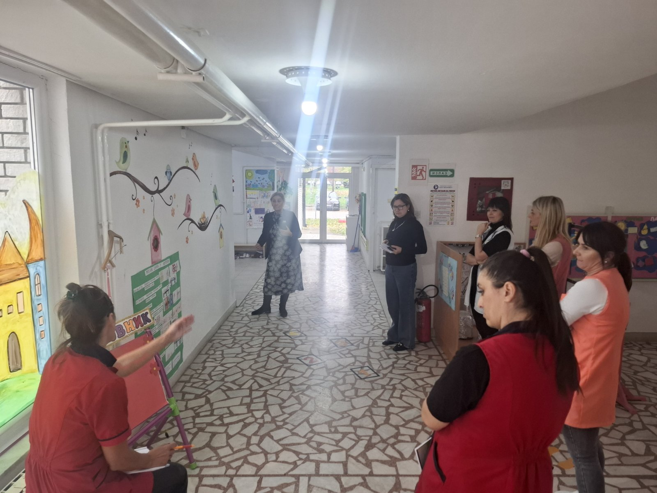
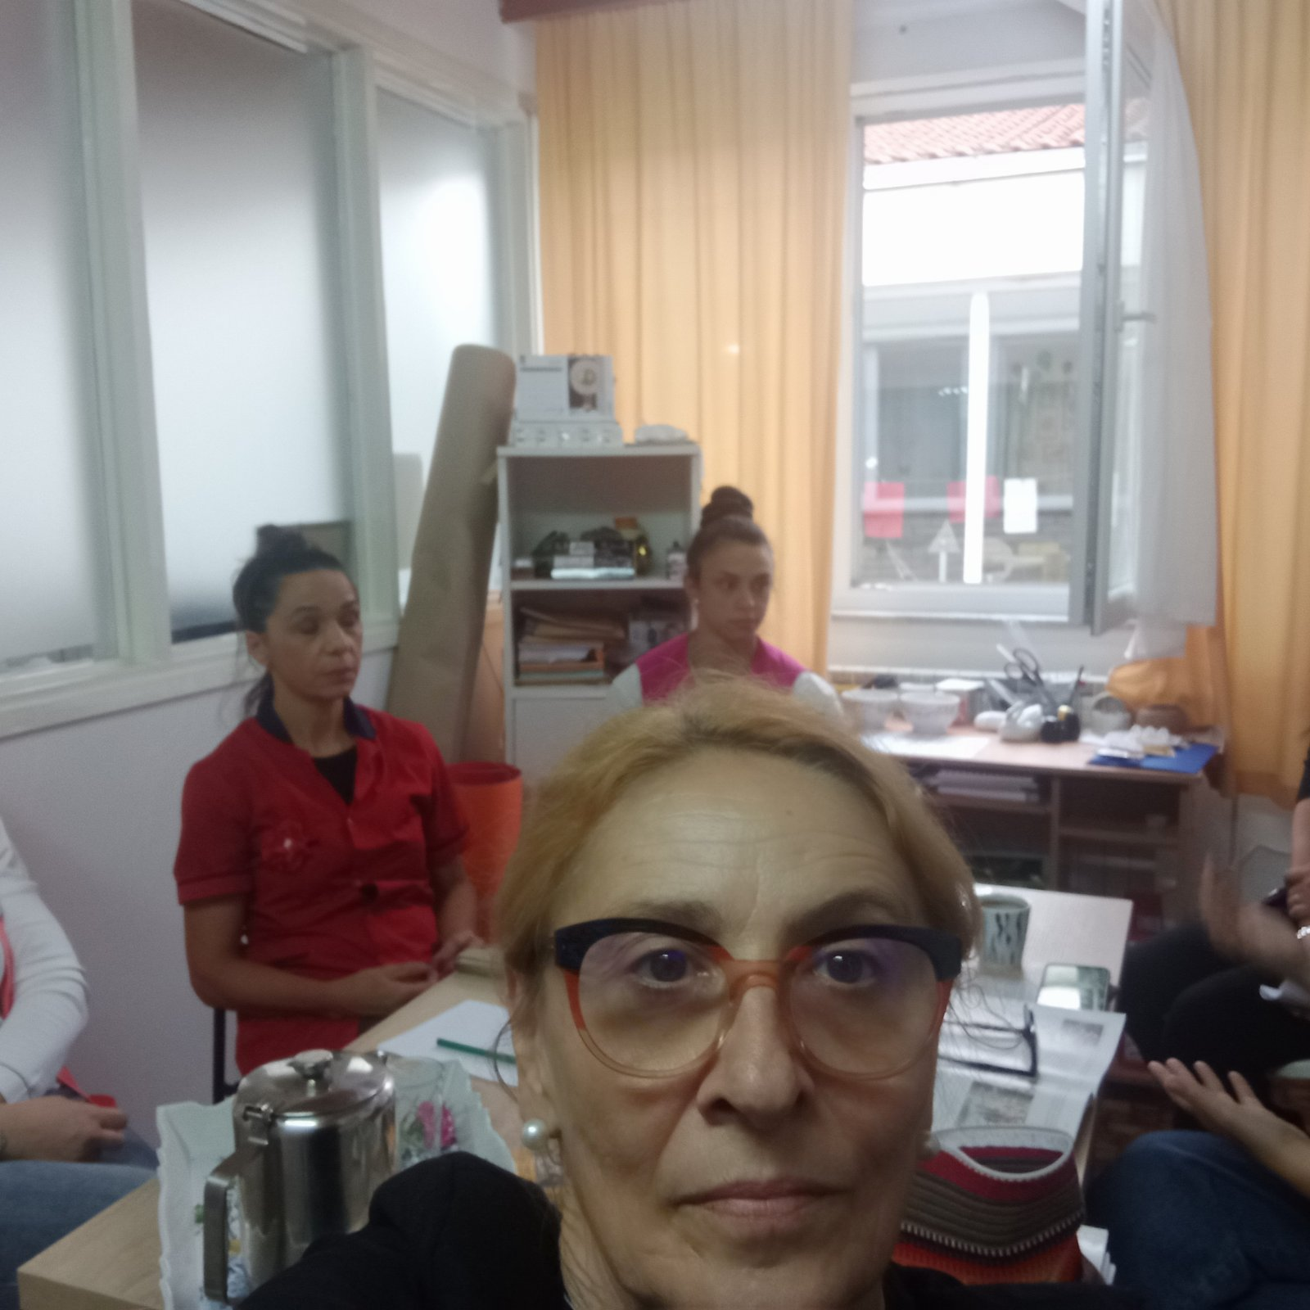
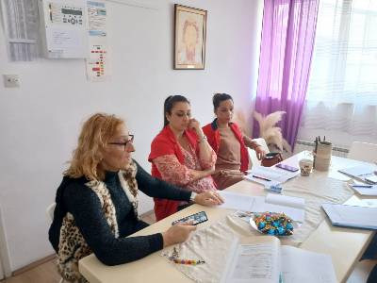
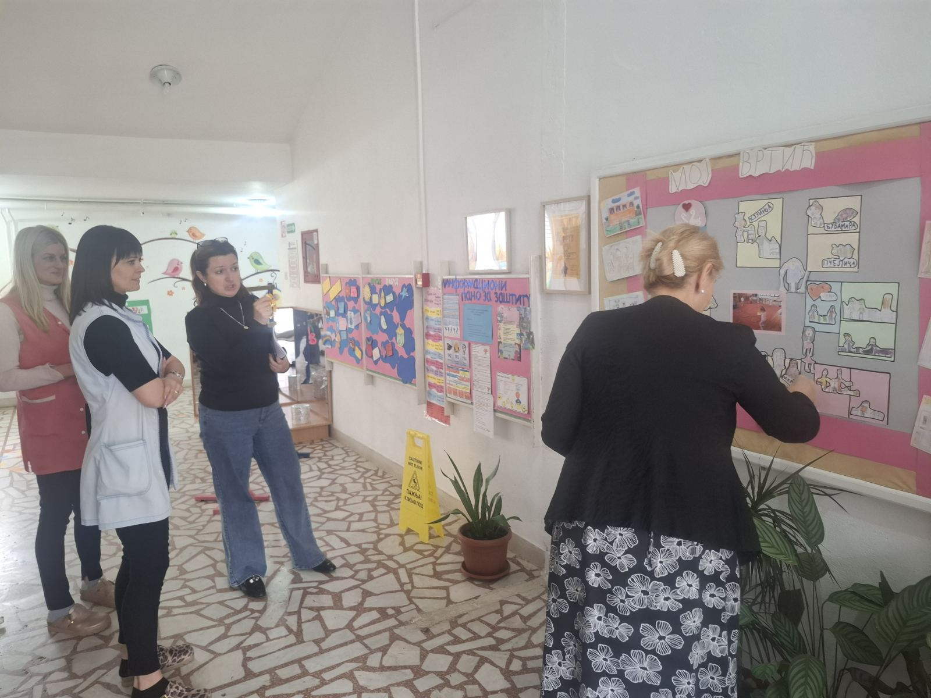
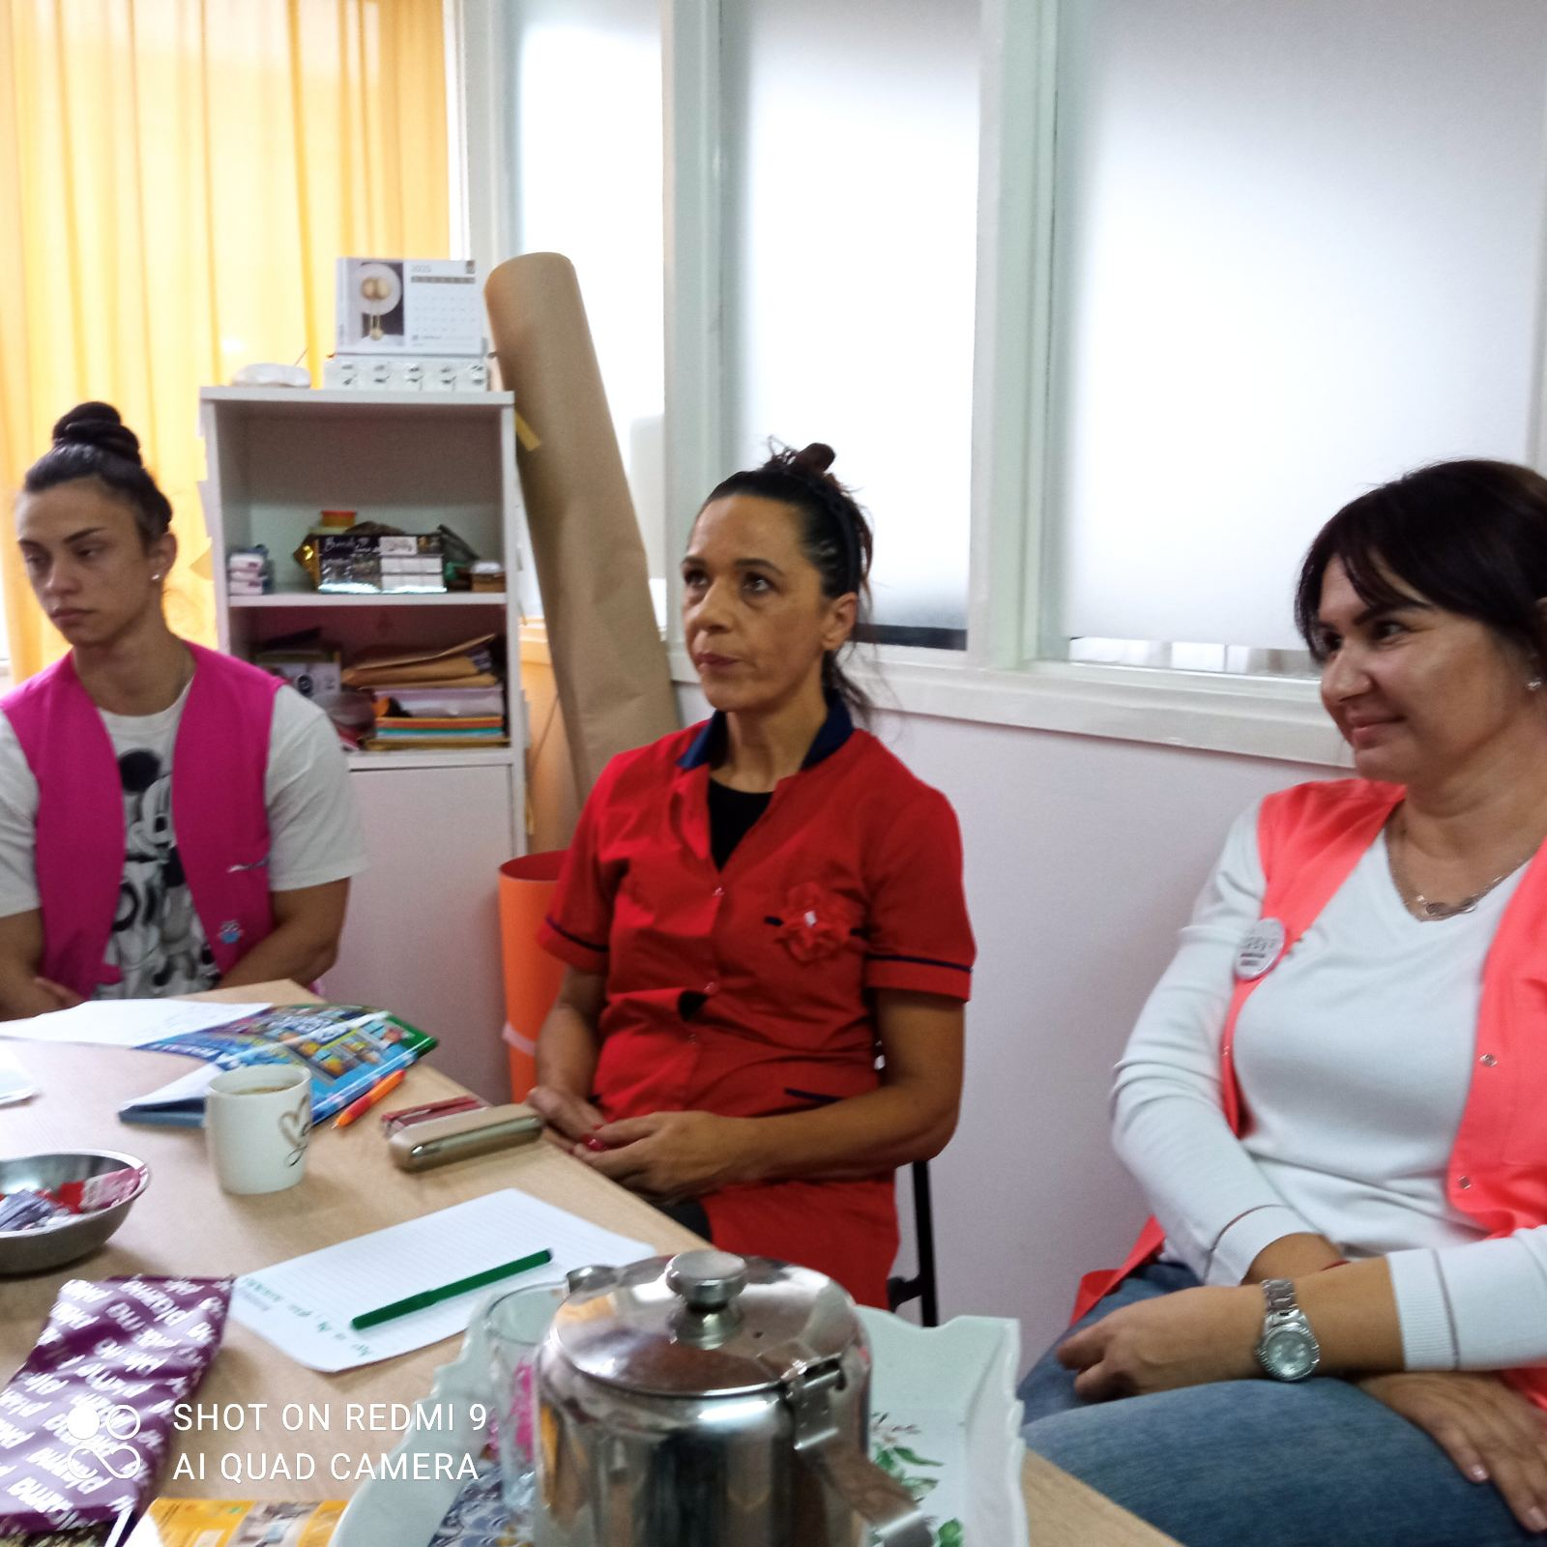
Састанци практичара –размена увида стручних сарадника /сарадника и васпитача о заједничком простору и простору радних соба и договор о акцијама

Slide 4
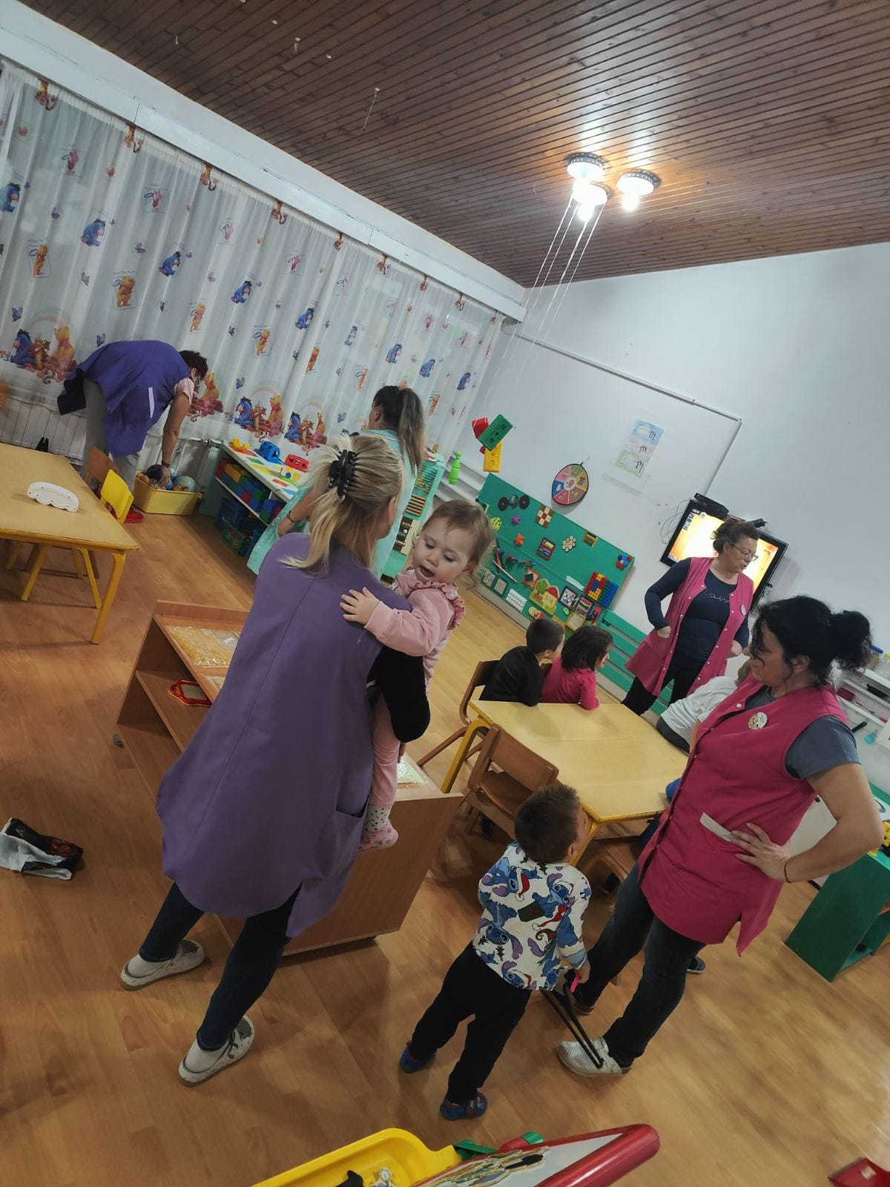
Деца и васпитачи упроцесу промене просторних целина у радној соби

Slide 5
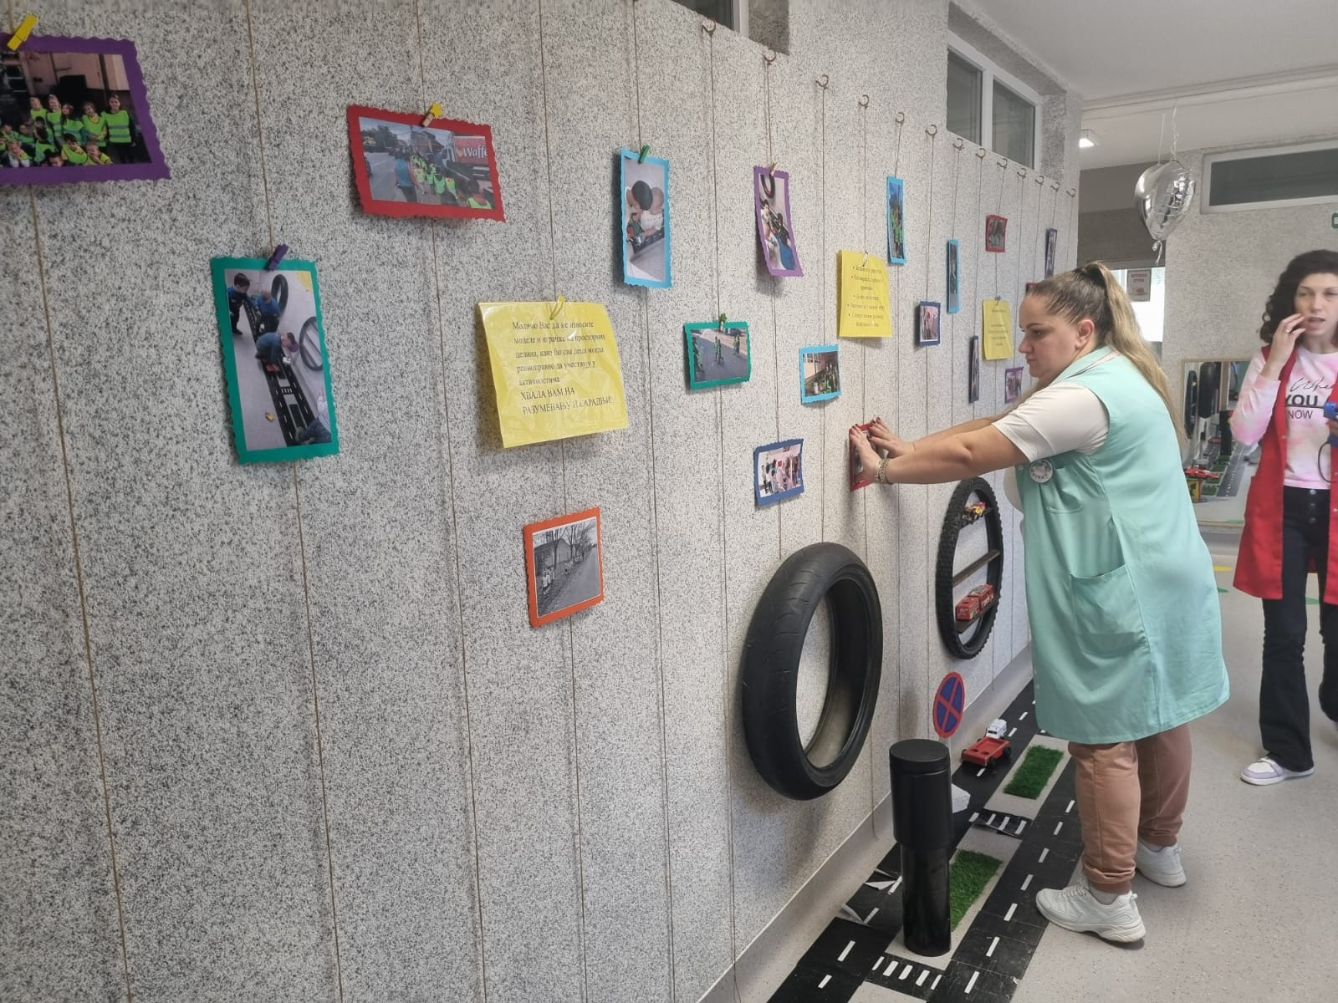
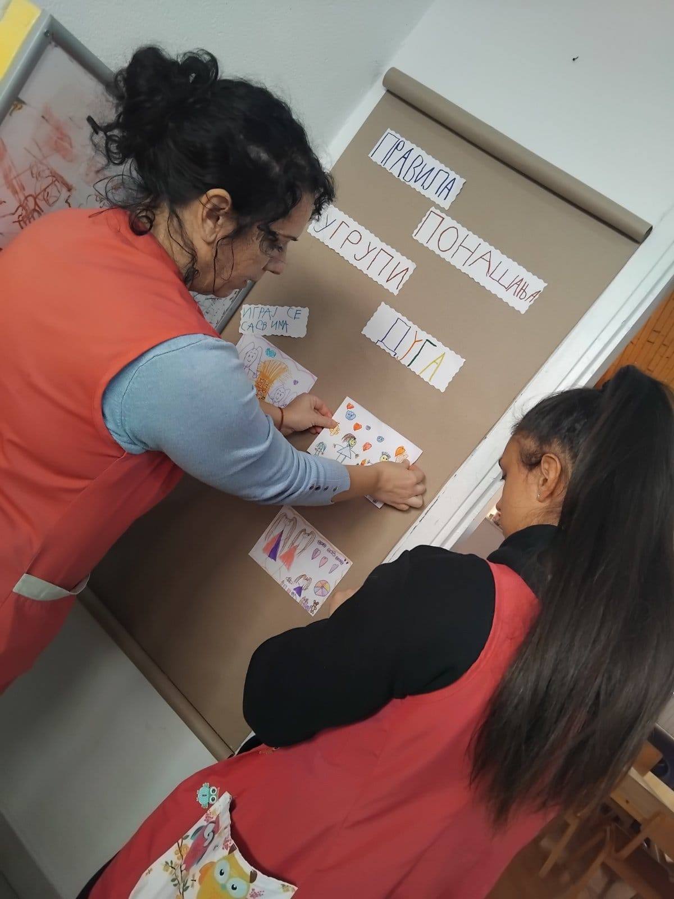
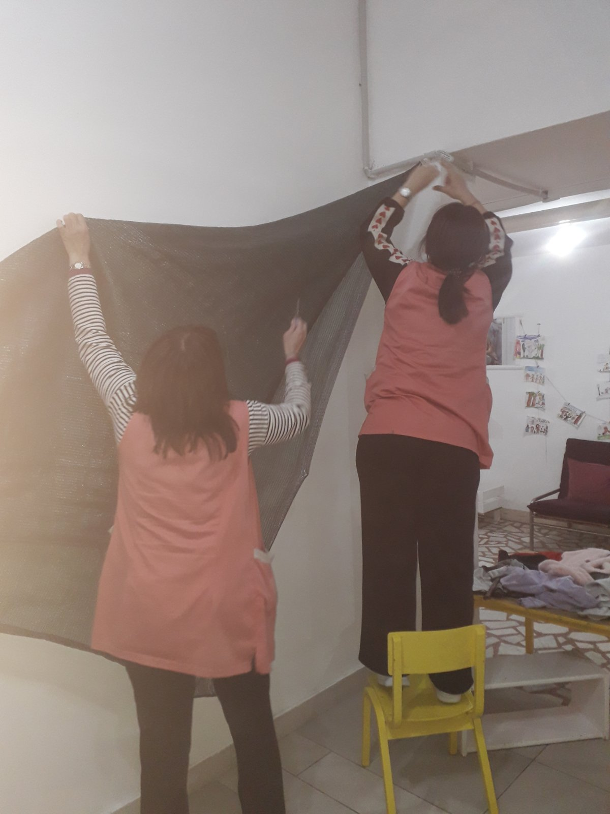
Промене у заједничком простору

Slide 6
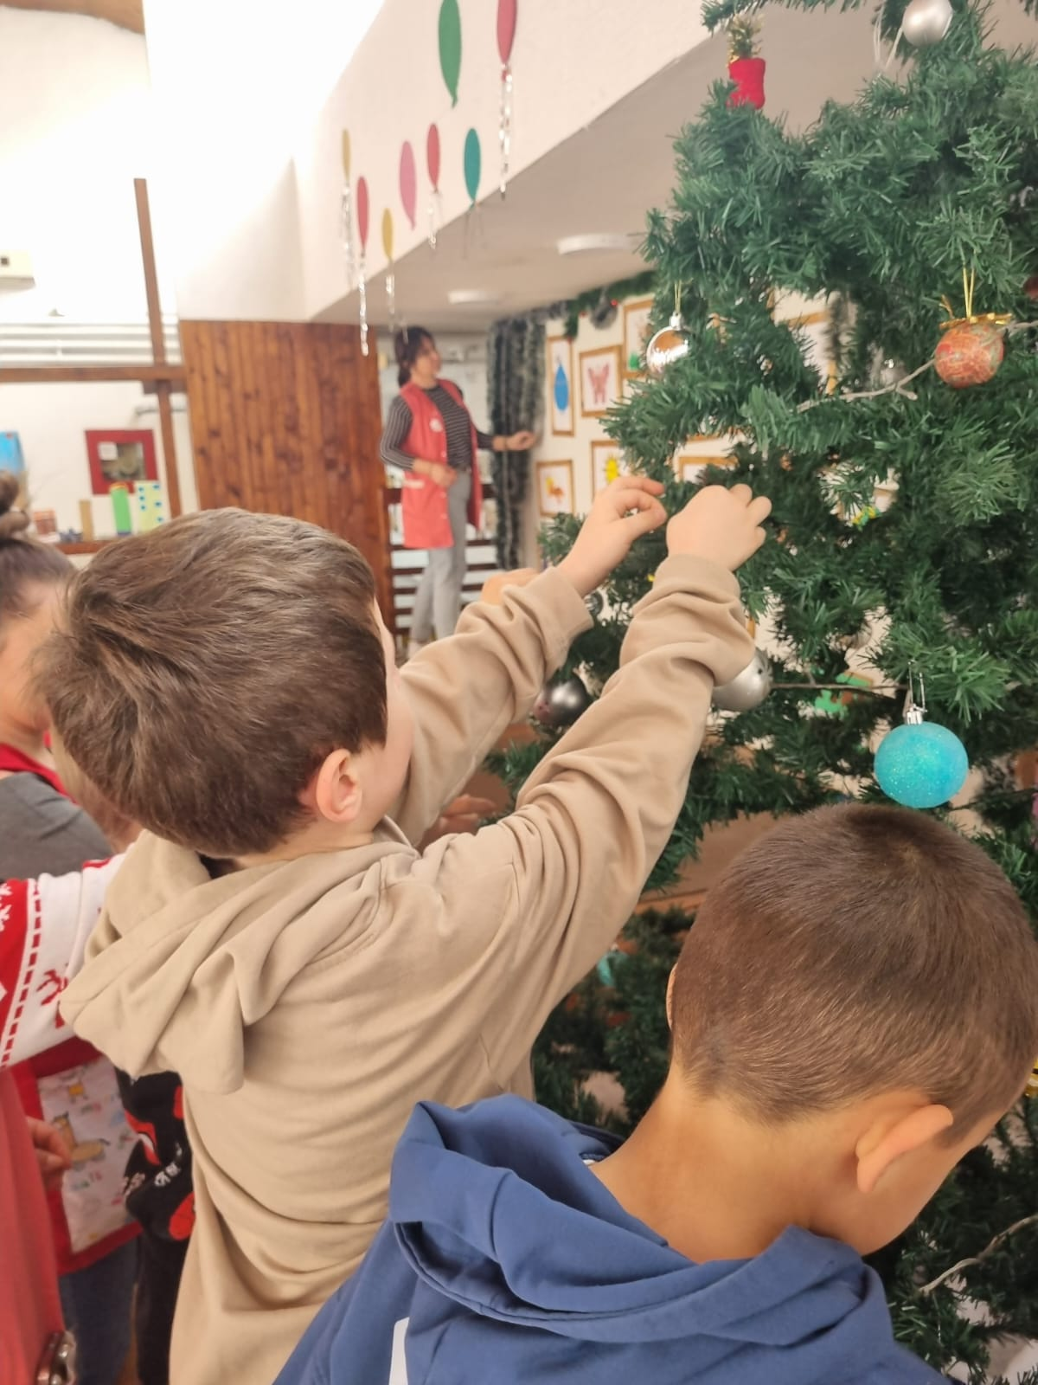
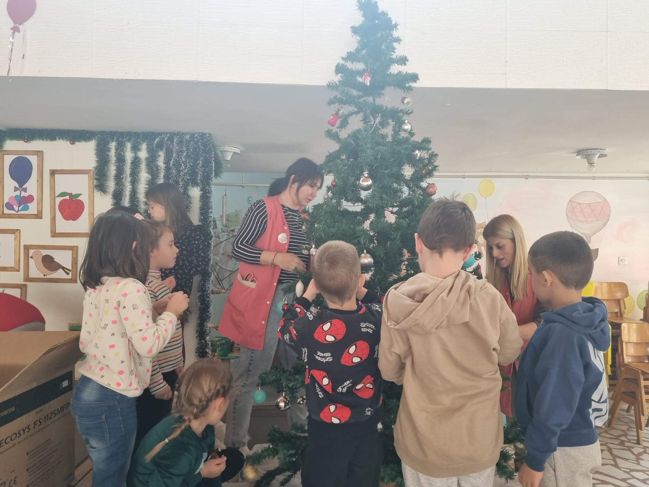
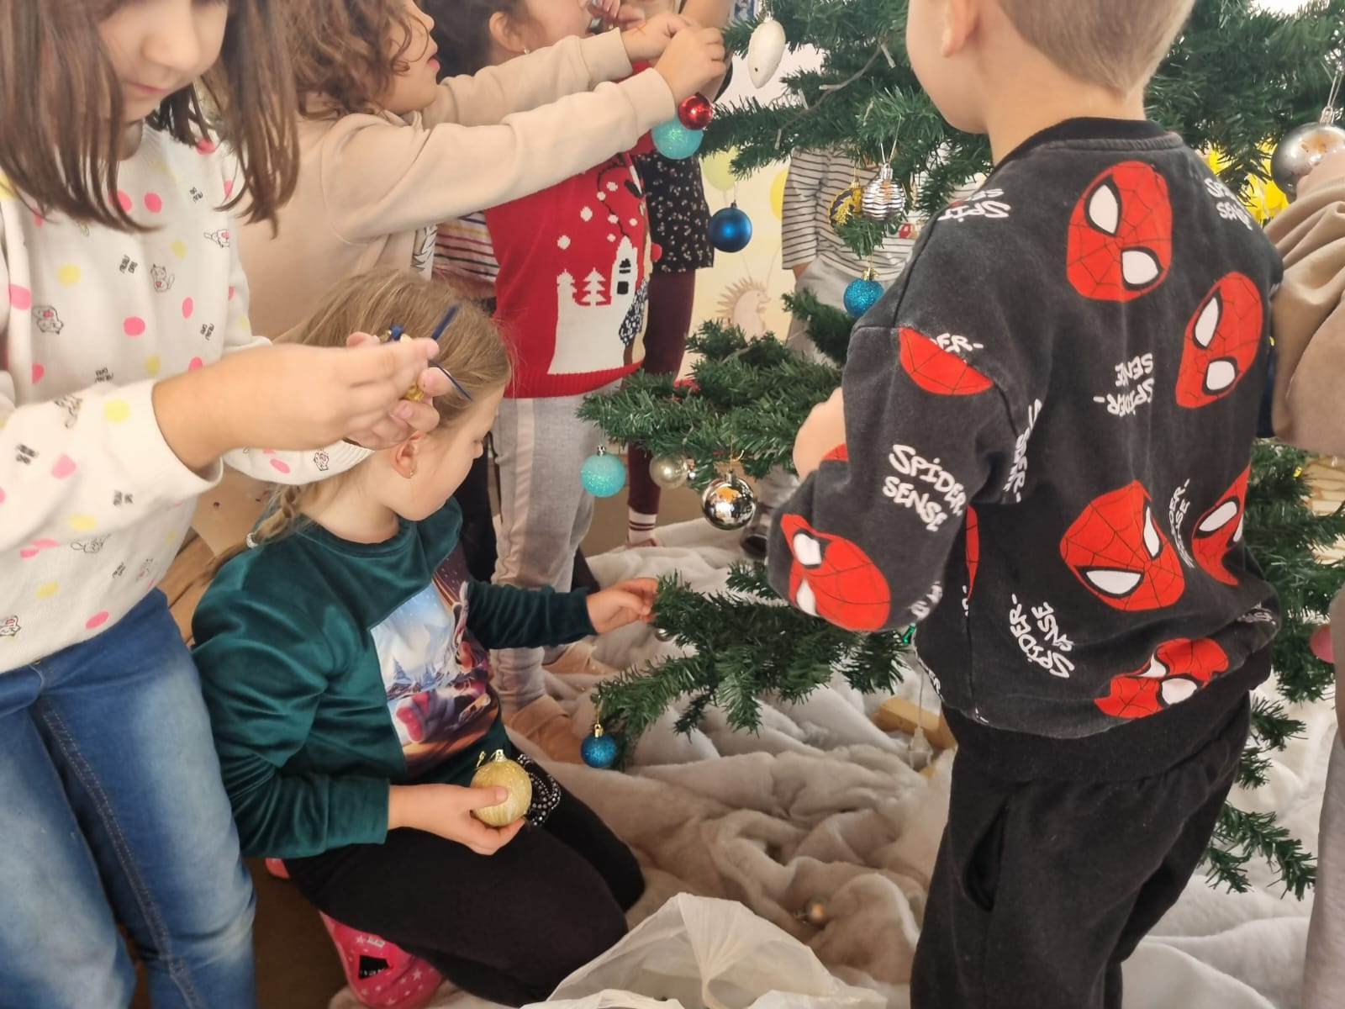
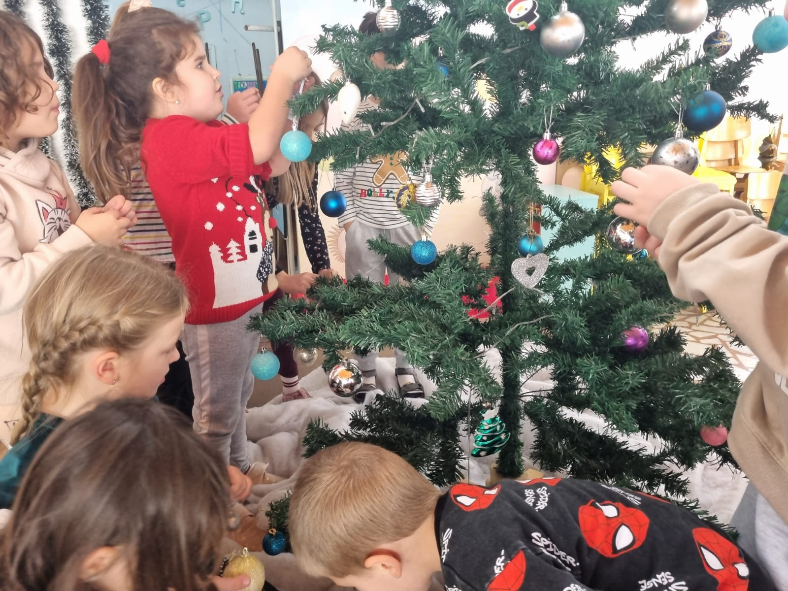
Припремање заједничких просторија за Новогодишње празнике и кићење јелке

Slide 7
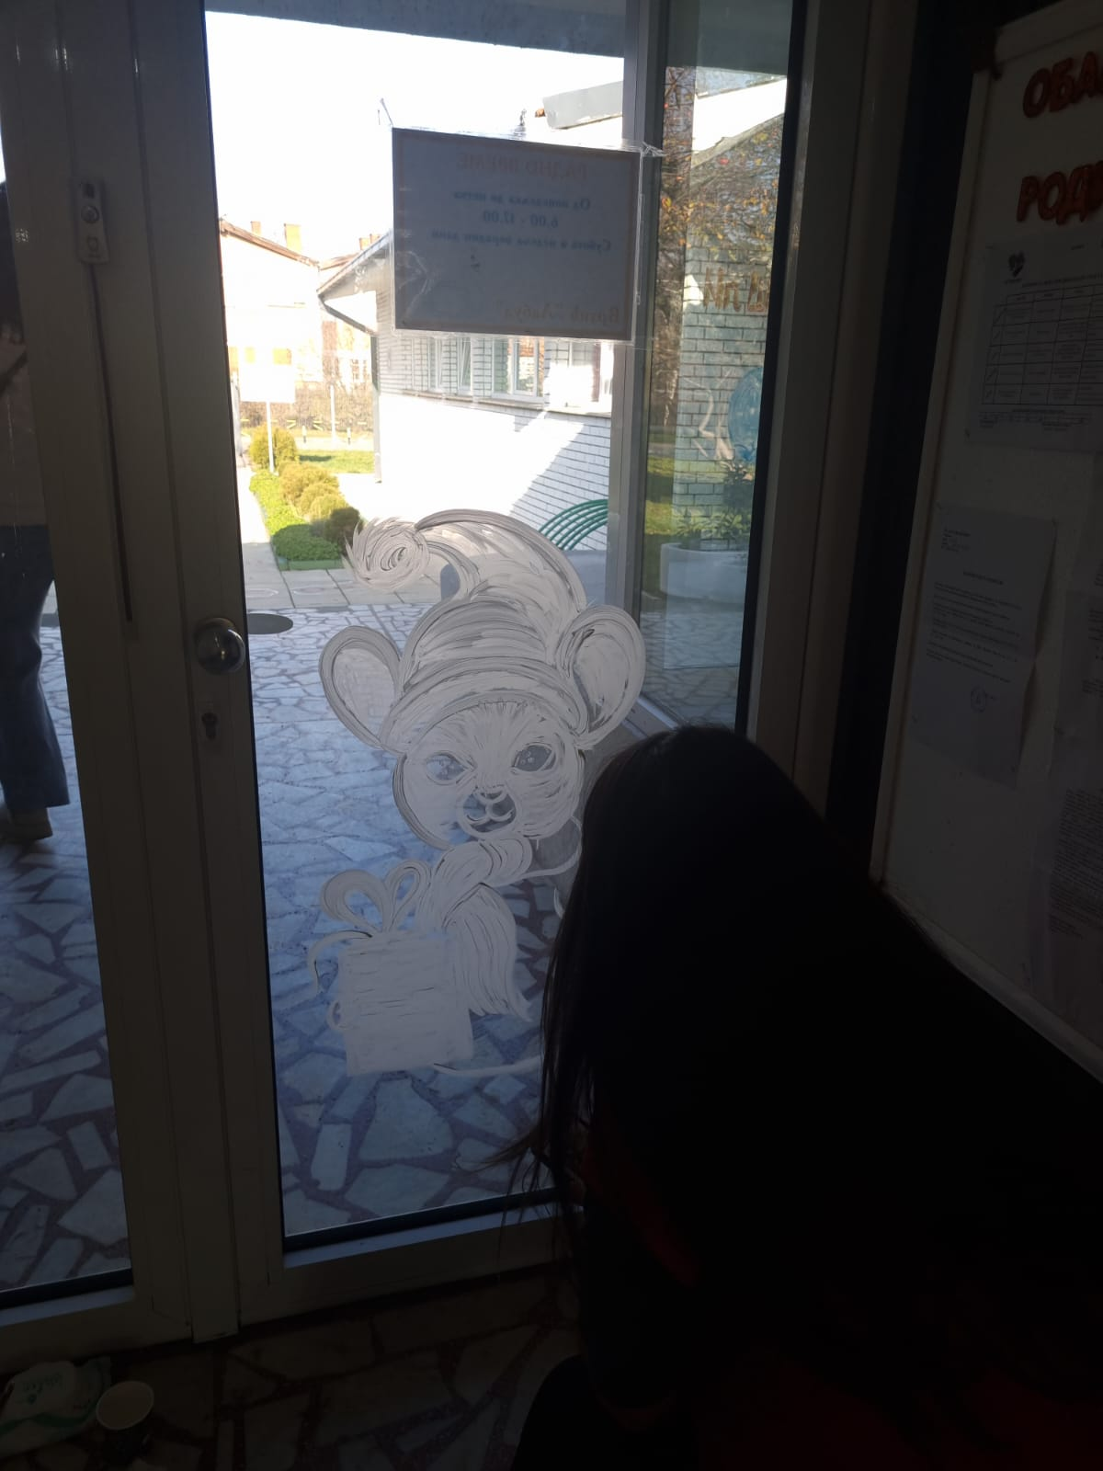
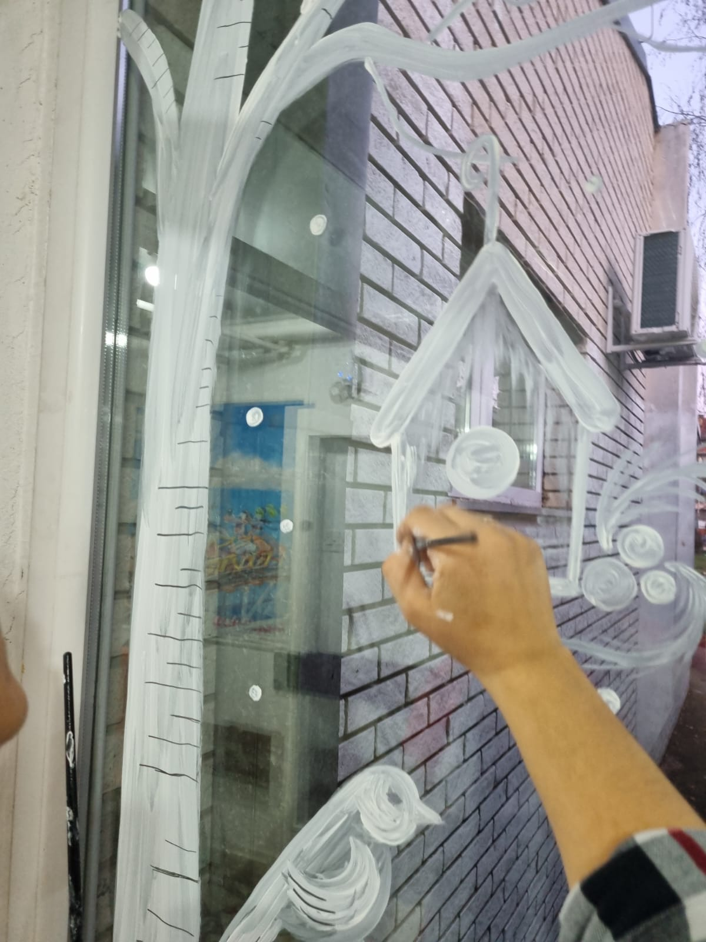
Осликавање Новогодишњих мотива на прозорима

Slide 8
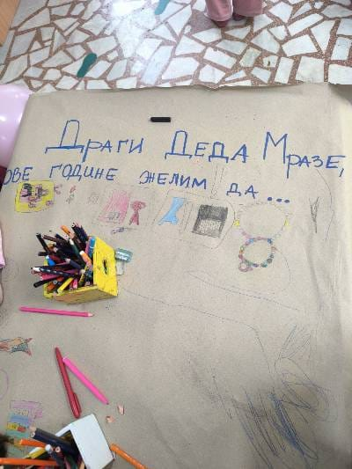
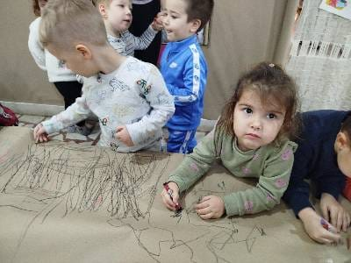
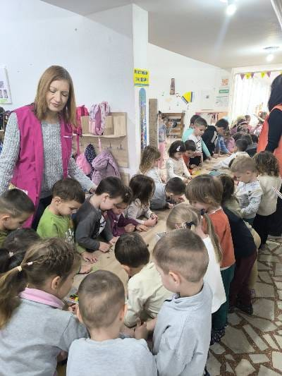
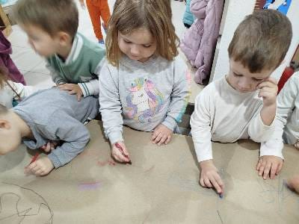
Заједничко писмо Деда Мразу

Slide 9
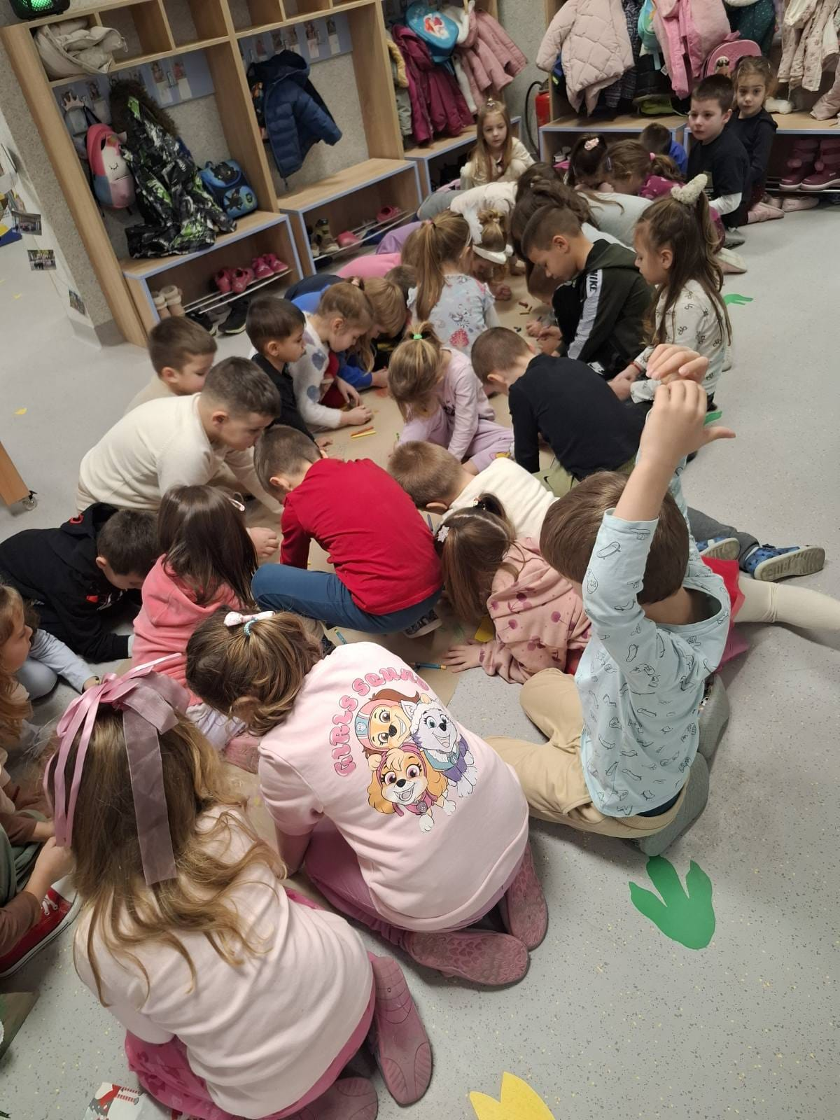
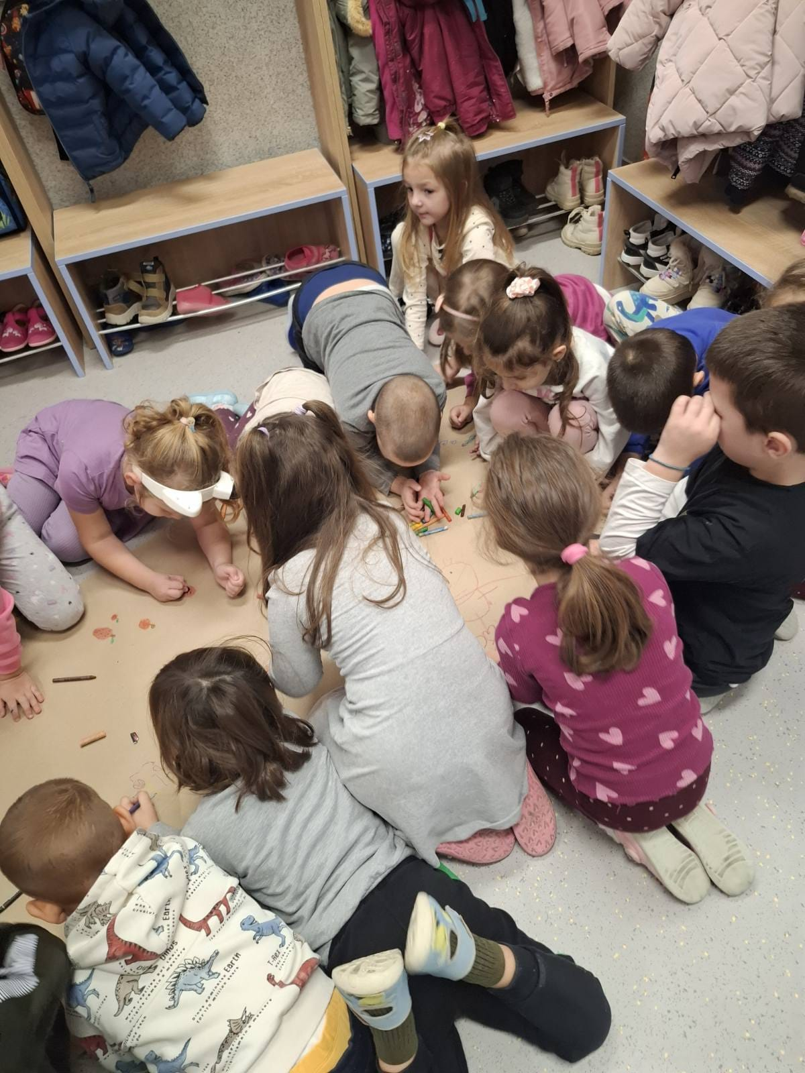
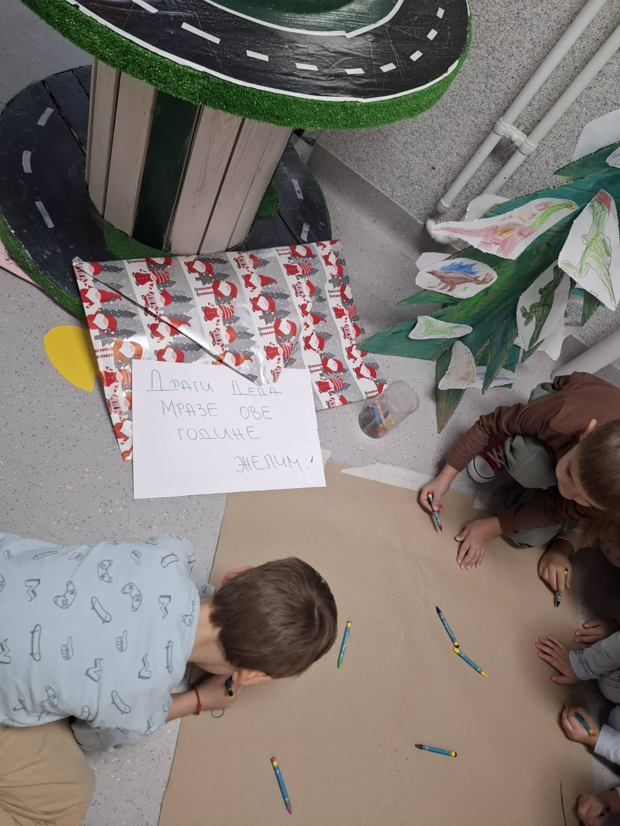
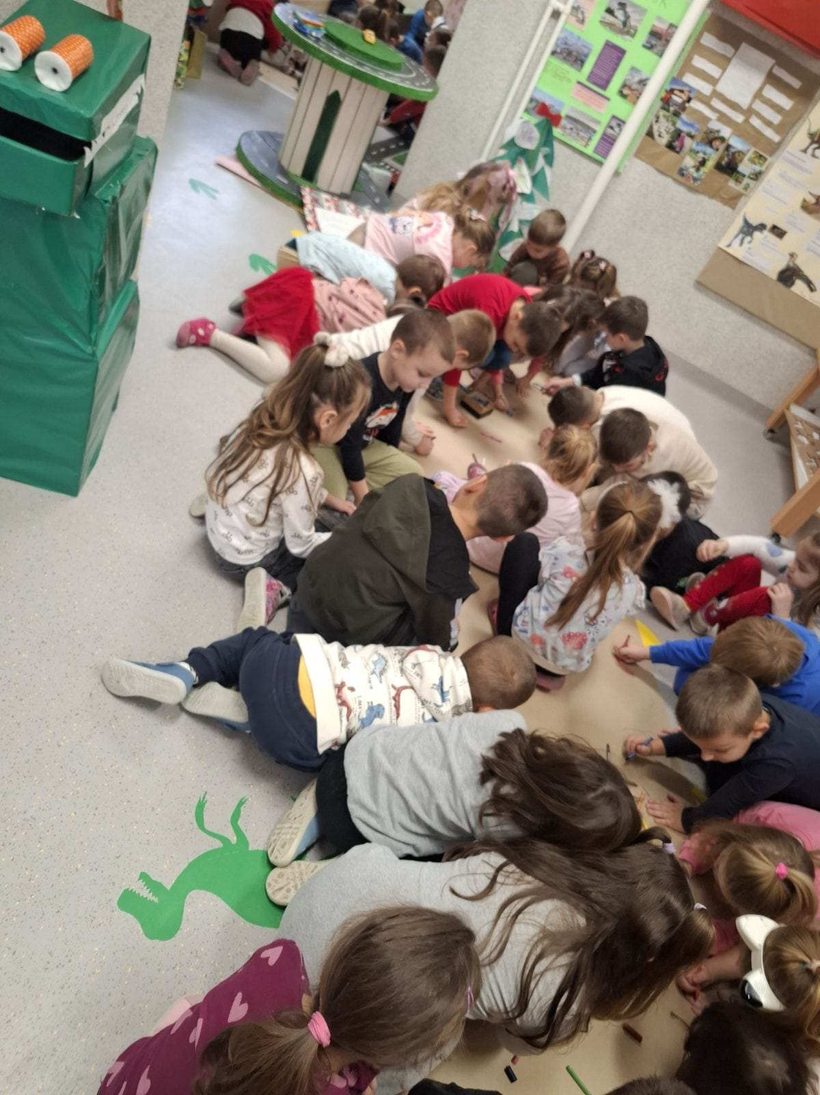
Заједничко писмо Деда Мразу

Slide 10
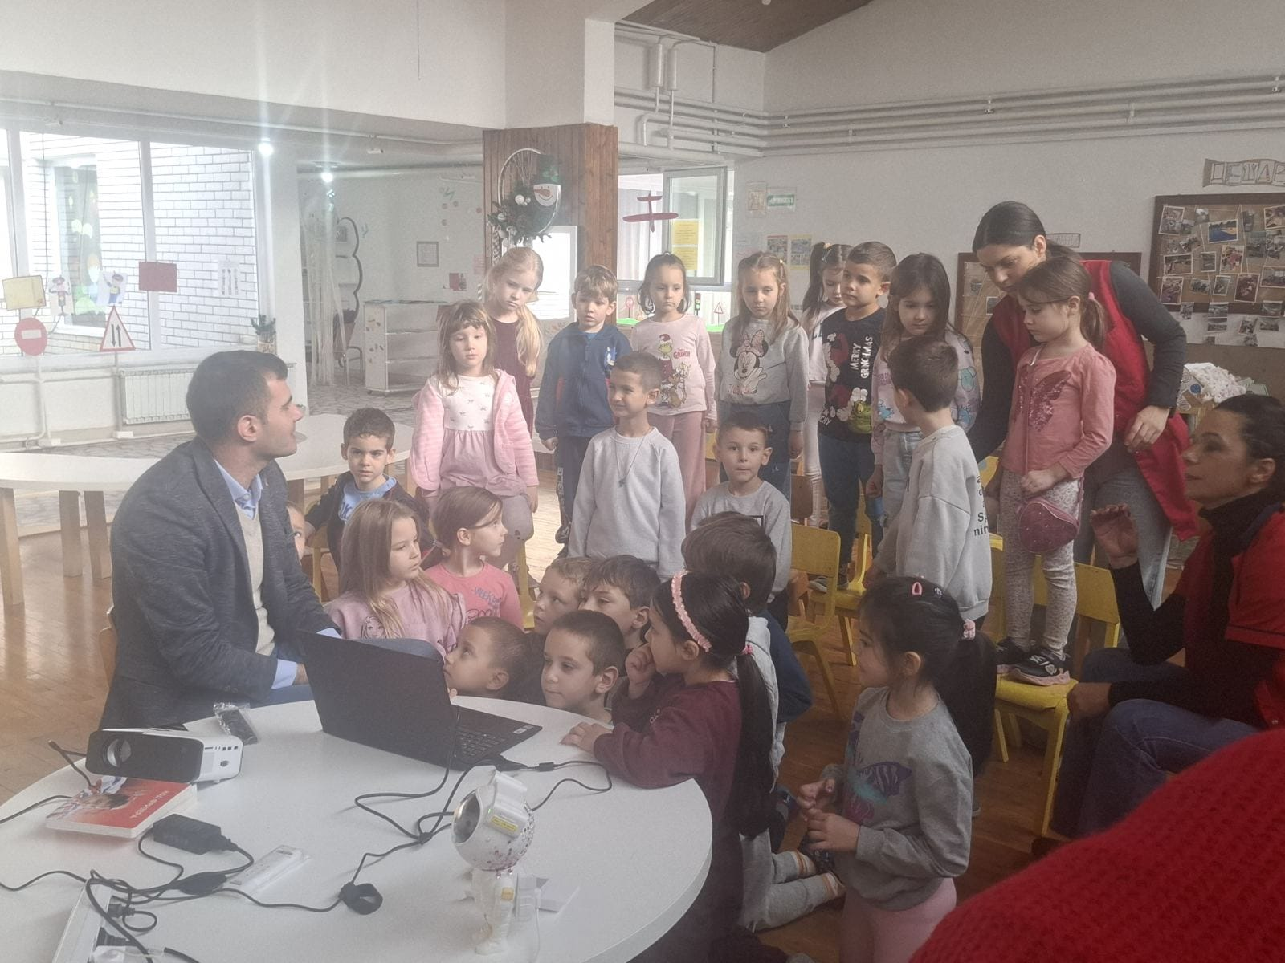
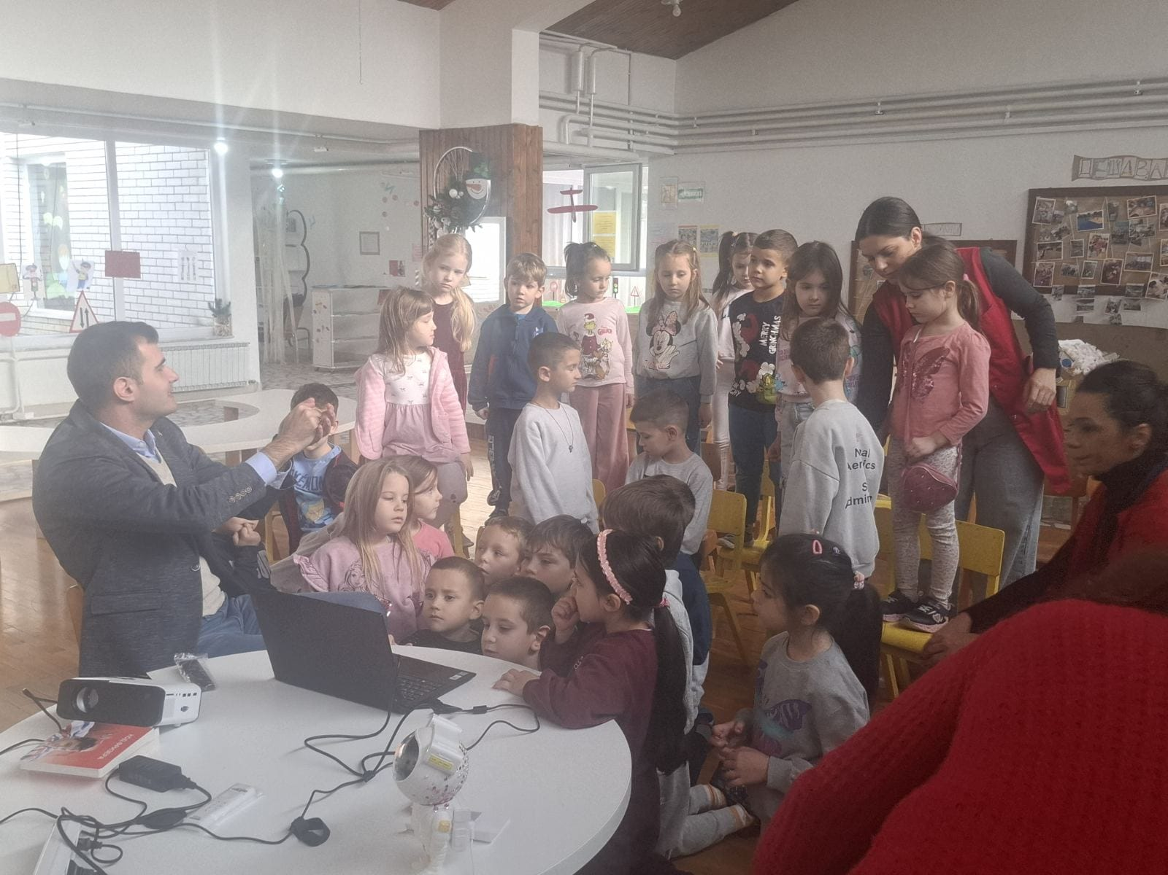
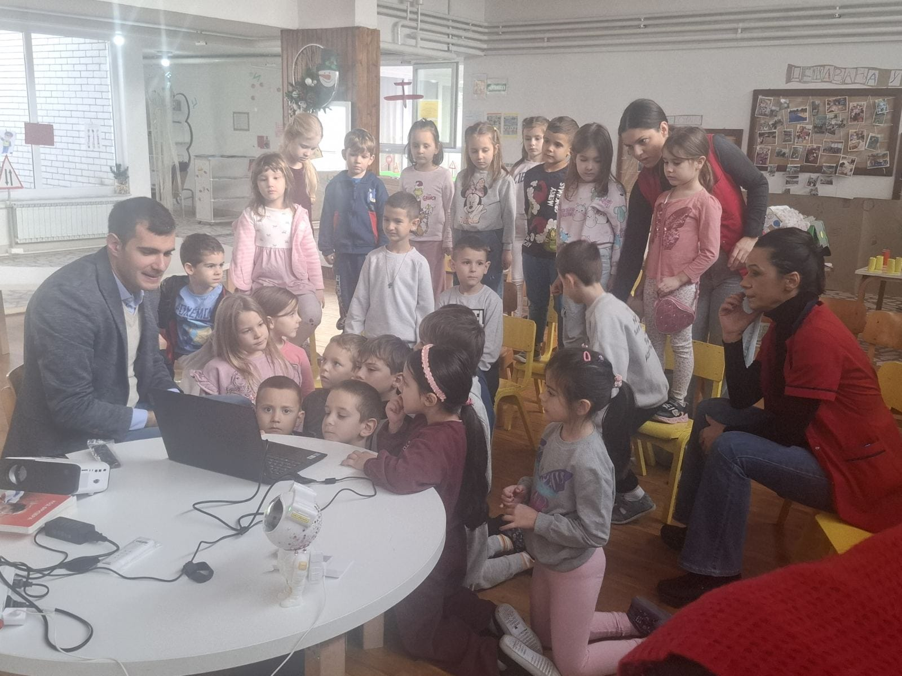
Сарадња са локалном заједницом
Посета члана Астрономског Удружења – „Еурека“

Slide 11
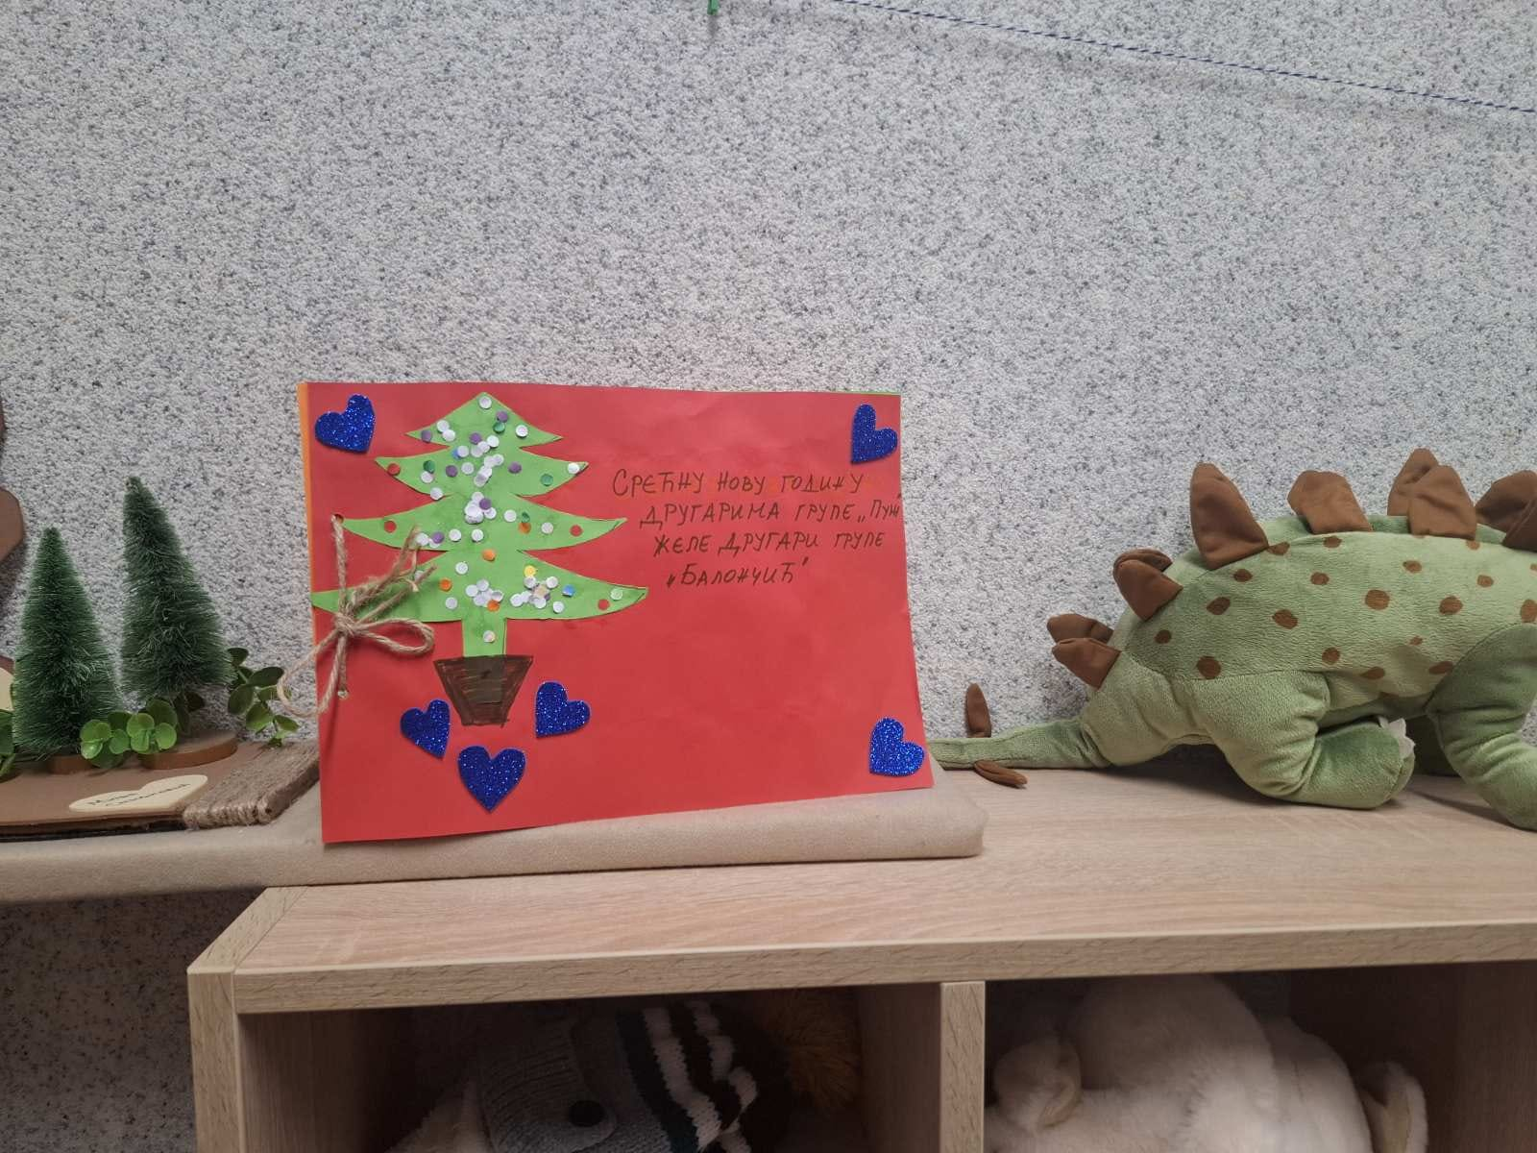
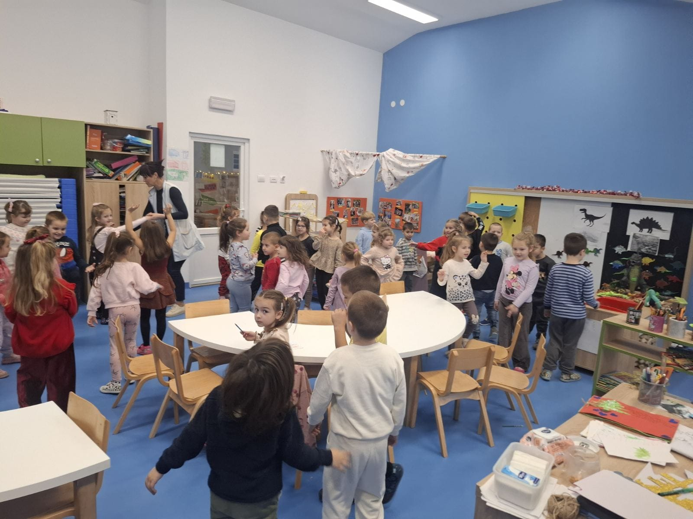
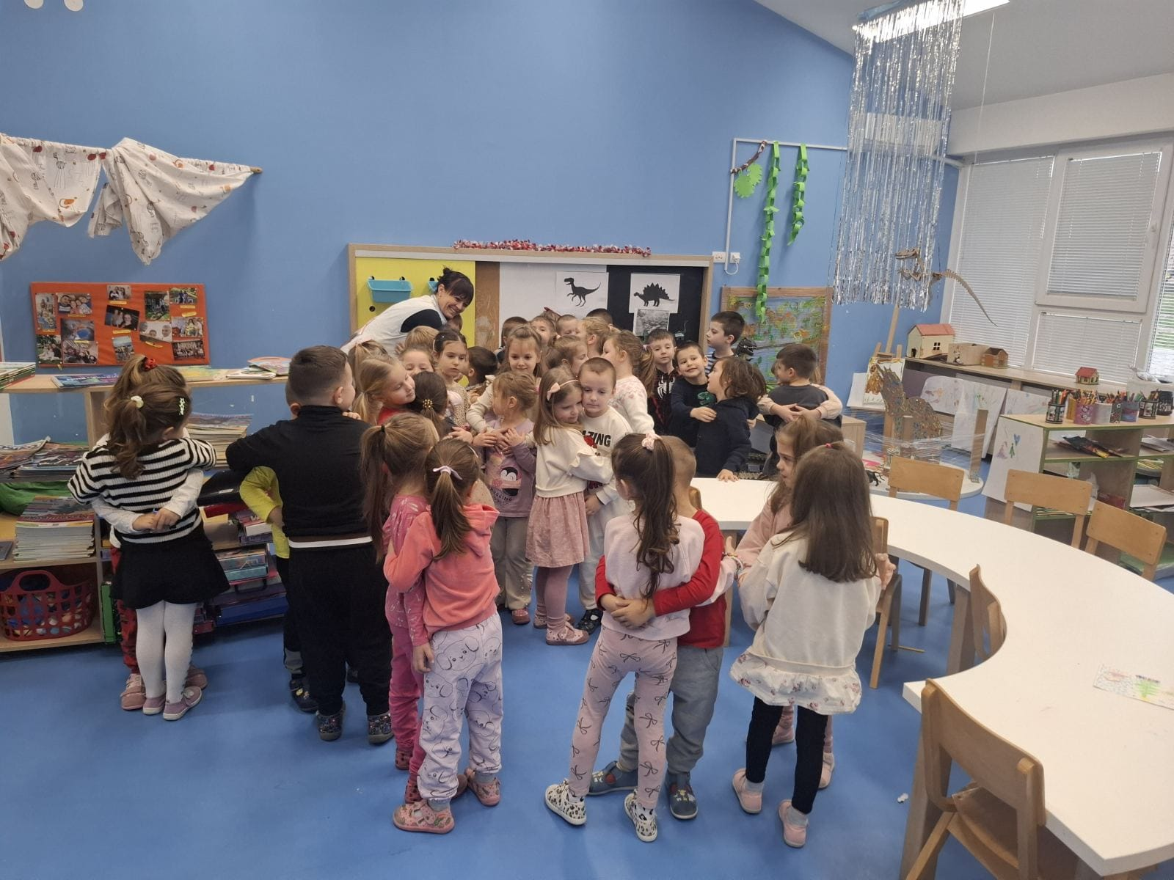
Посета старије вртићке групе другој групи – подела новогодишњих честитки

Slide 12
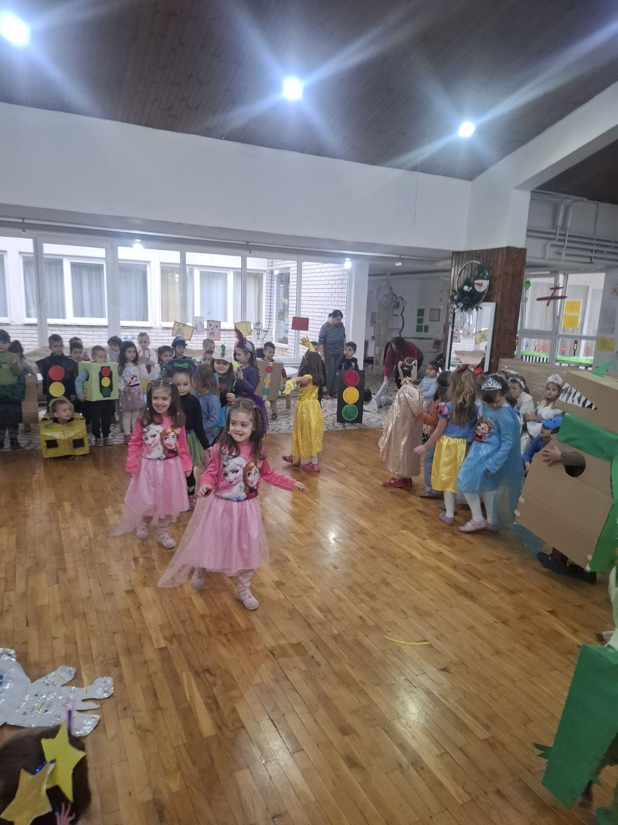
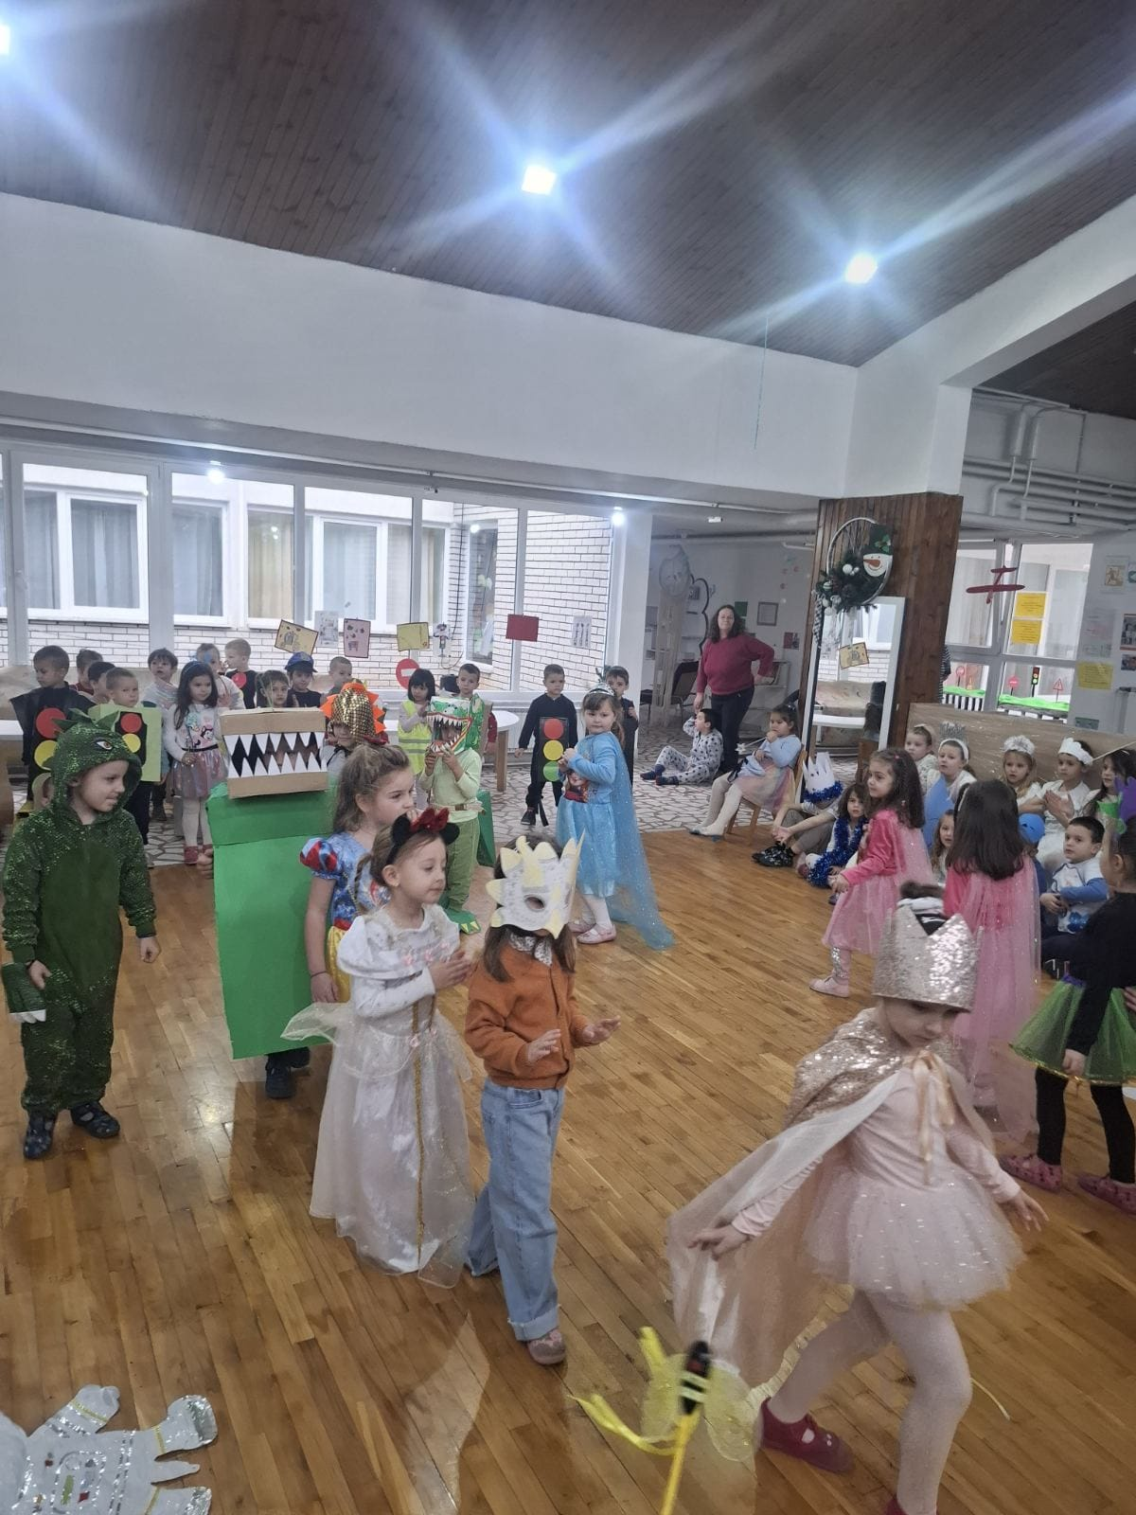
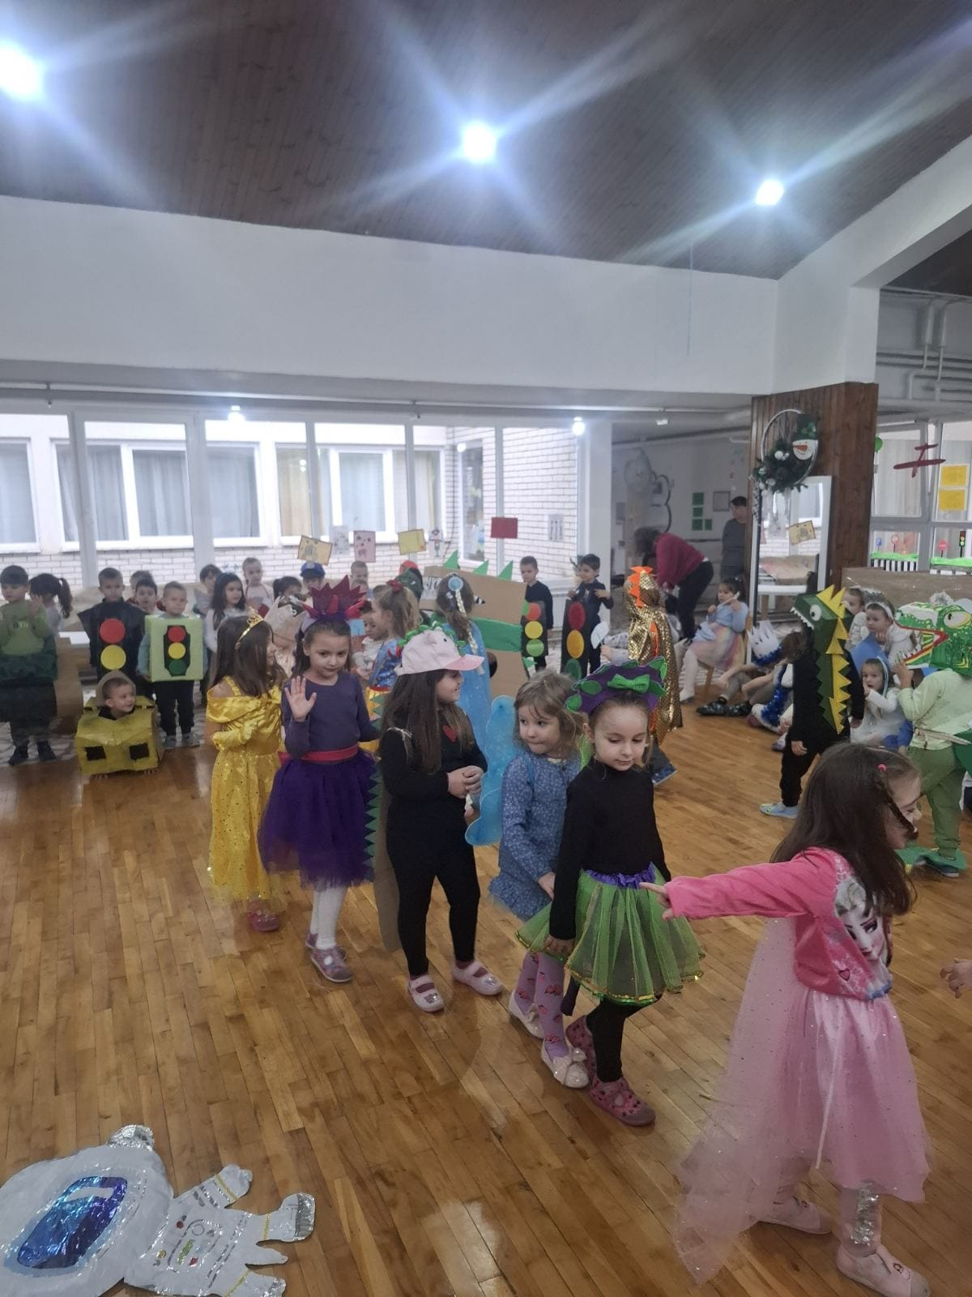
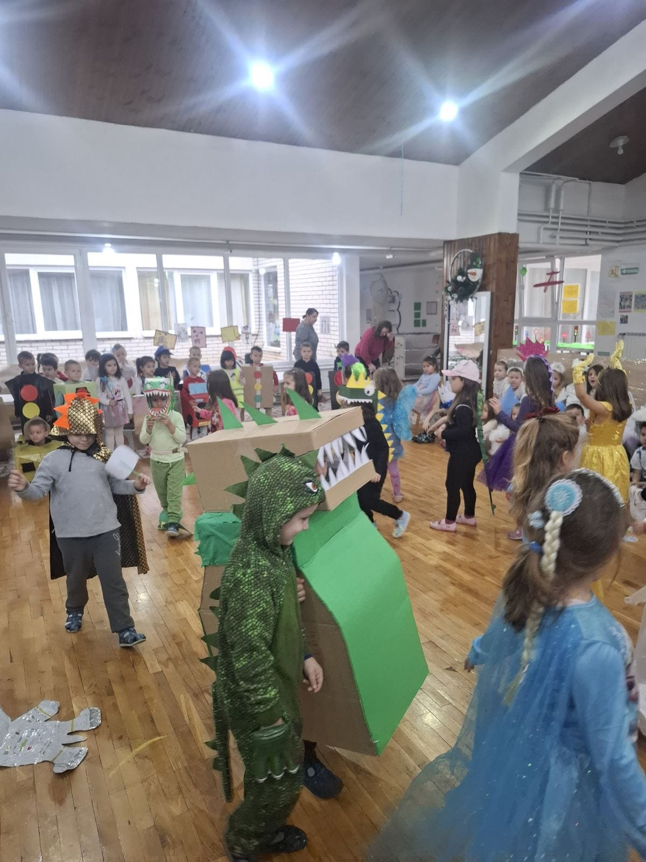
Новогодишњи Маскенбал – заједничке игре и дружење

Slide 13
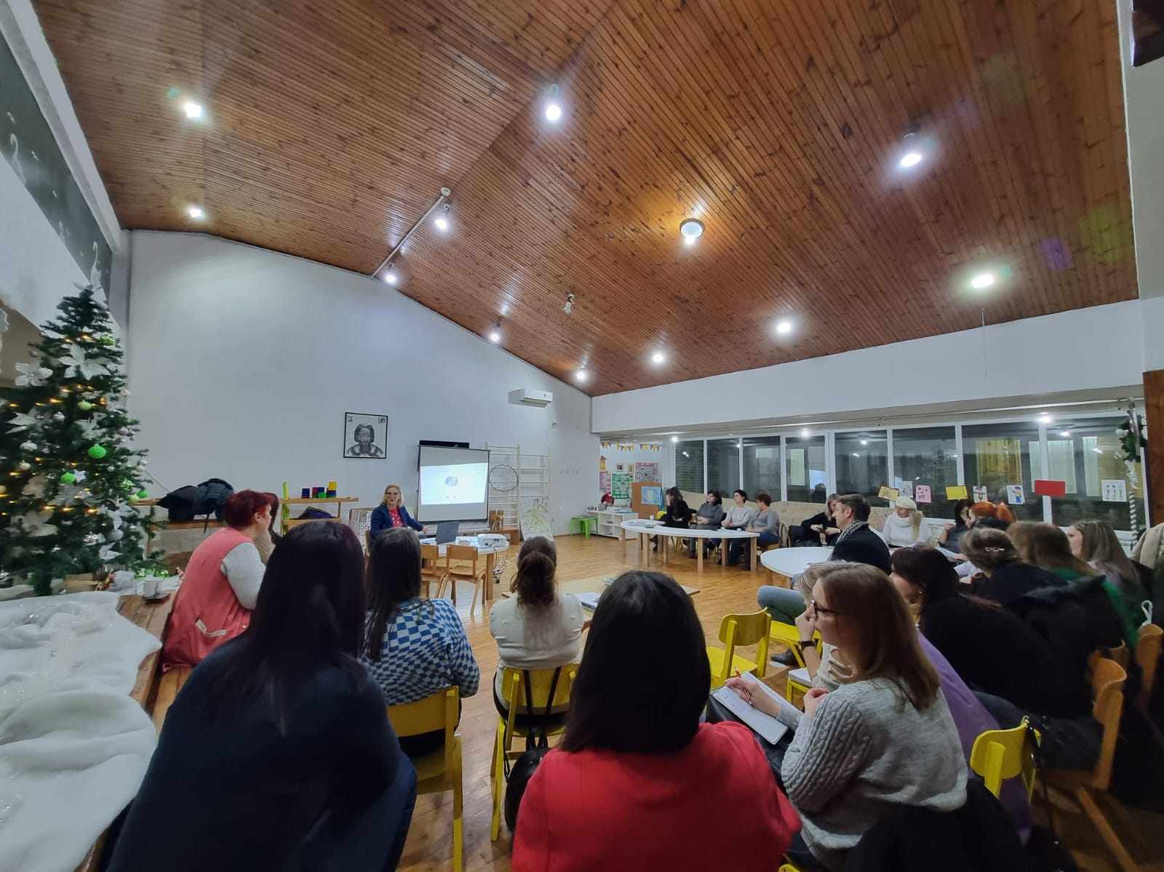
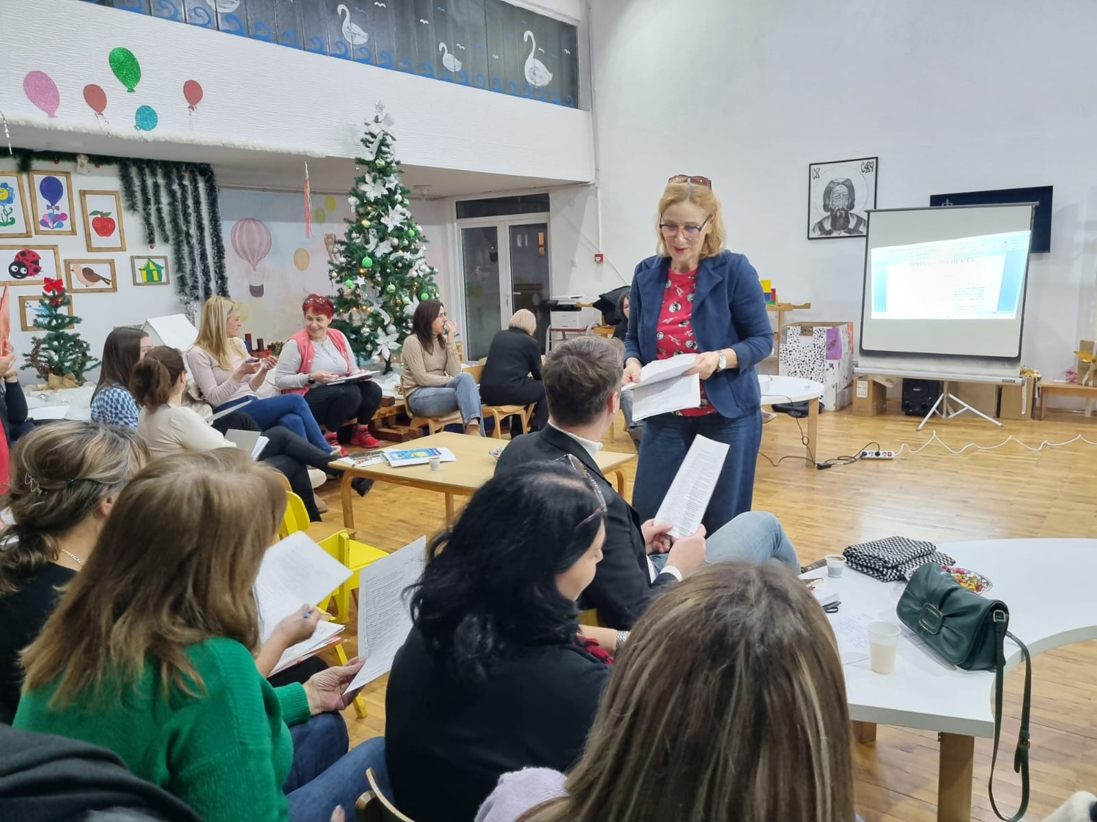
Заједница учења 2.,практичари вртића ,,Лабуд,Наша радост/Сунце,Пчелица “- размена практичара о развијању реалног програма

Slide 14
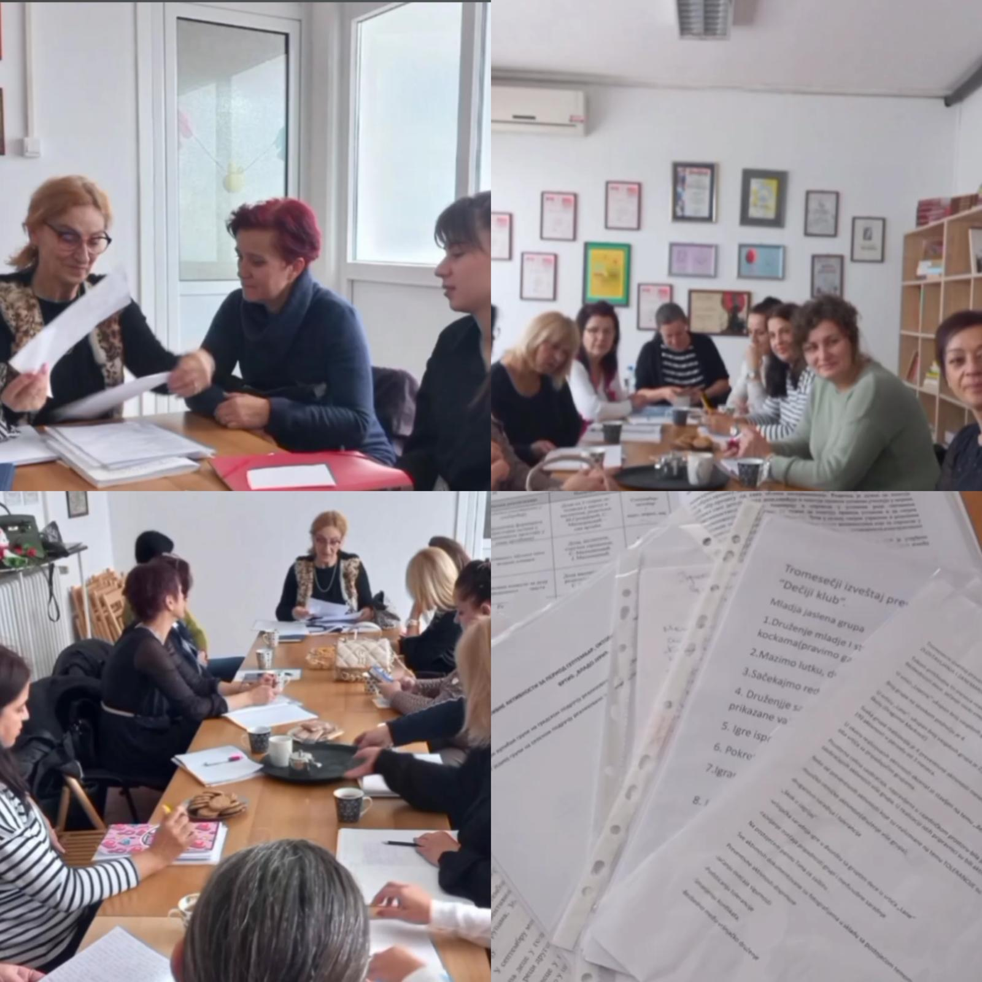
Састанак Тима за заштиту од дискриминације, насиља, злостављања и занемаривања – извештај о реализованим активностима и договор о даљем раду.

Slide 15
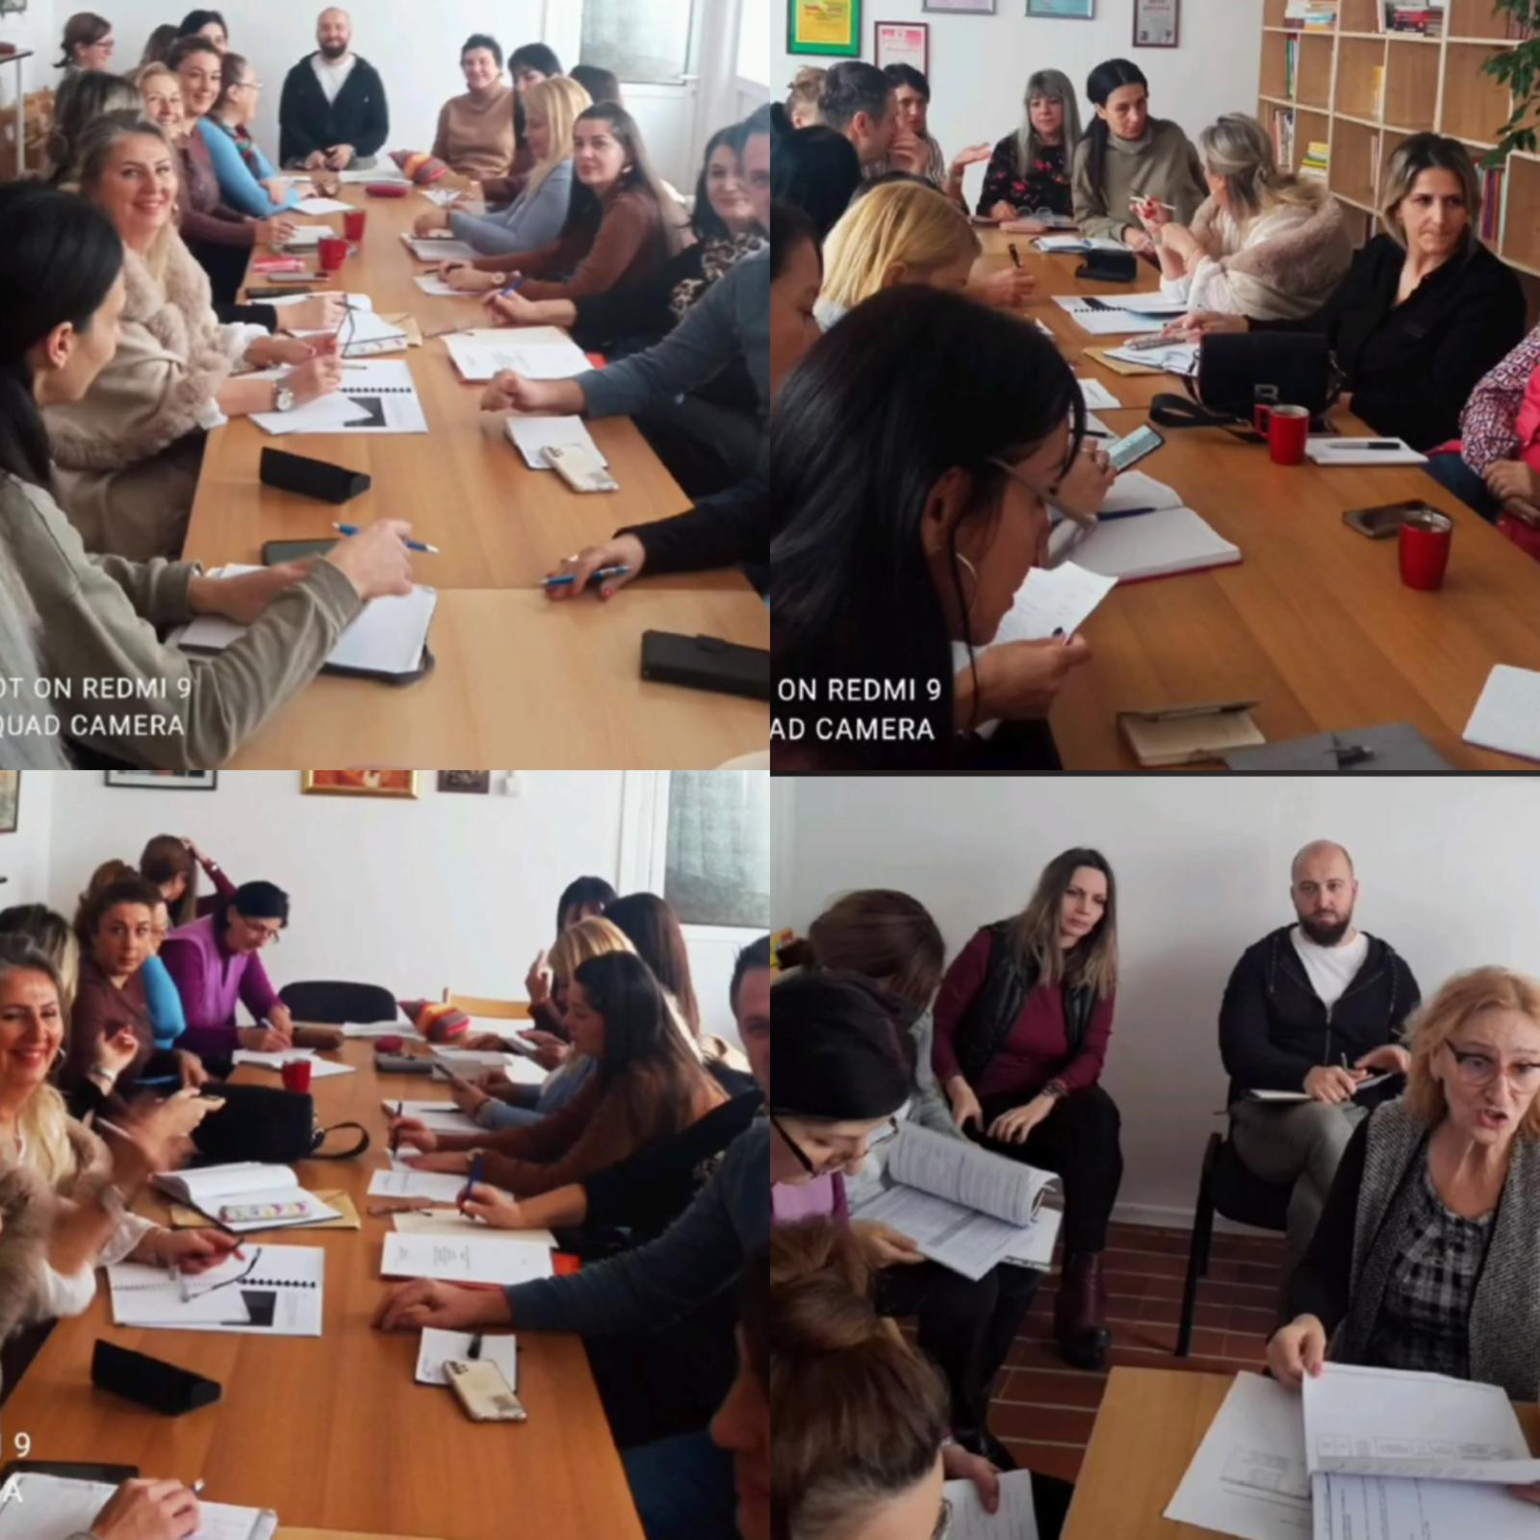
Састанак Актива за развојно планирање – сагледавање нивоа остварености дефинисаних активности

Slide 16
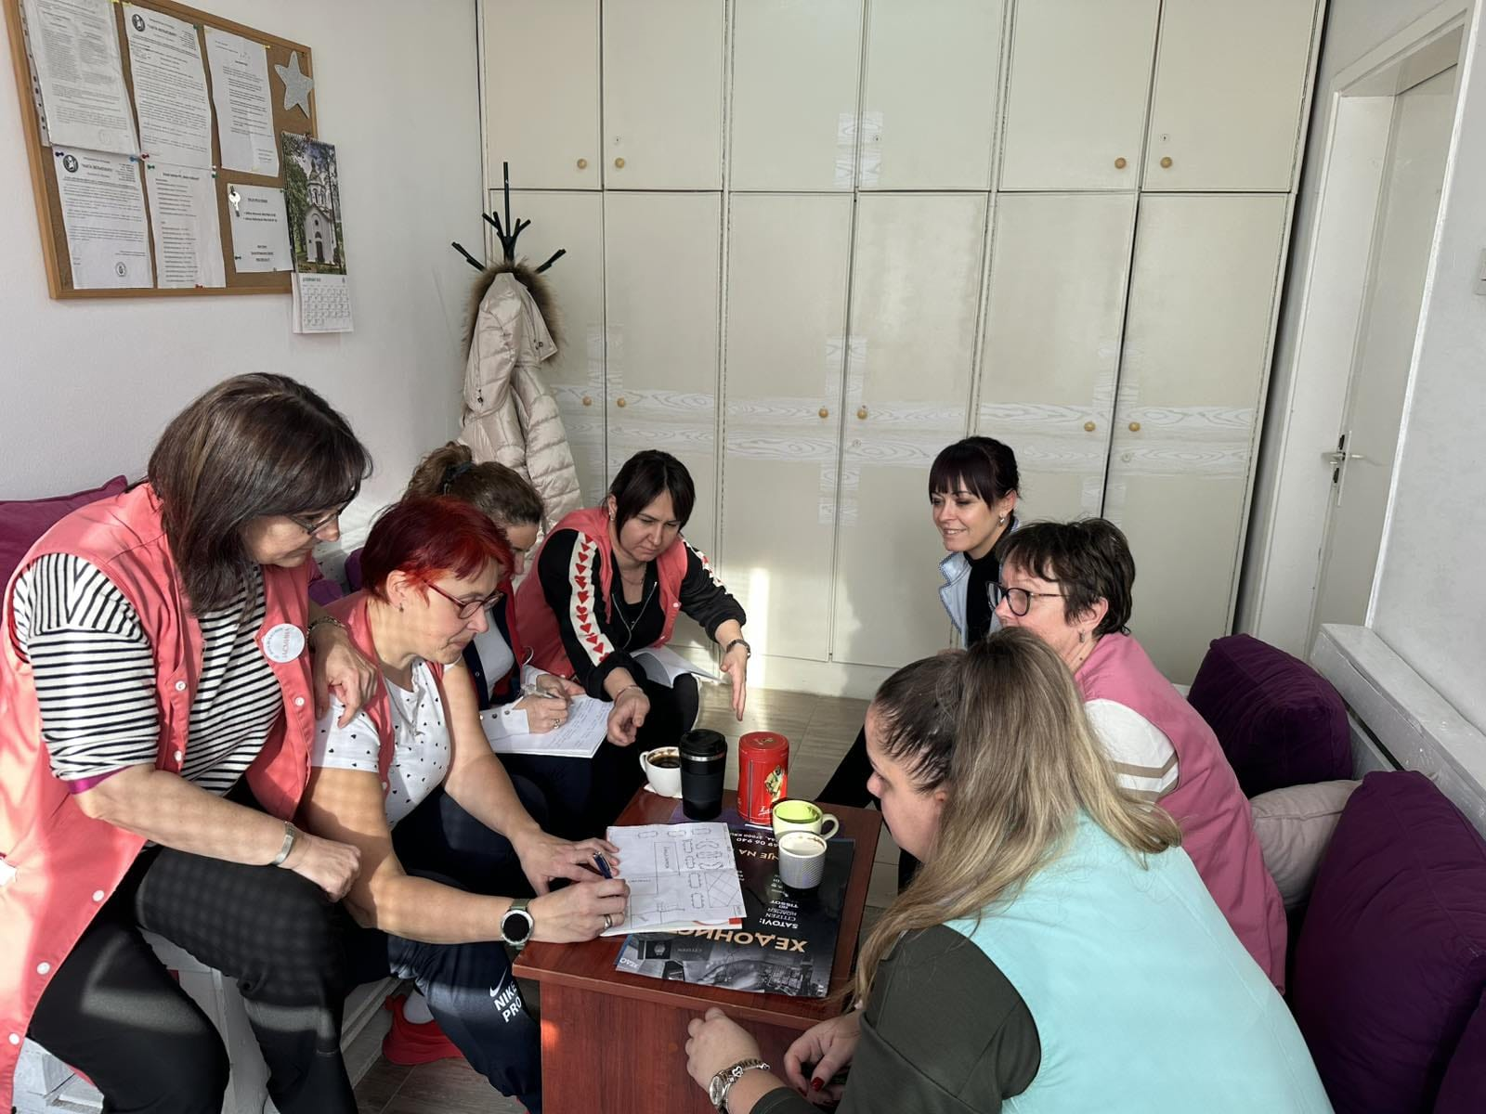
Планирање за реализацију радионице са децом родитељима

Slide 17
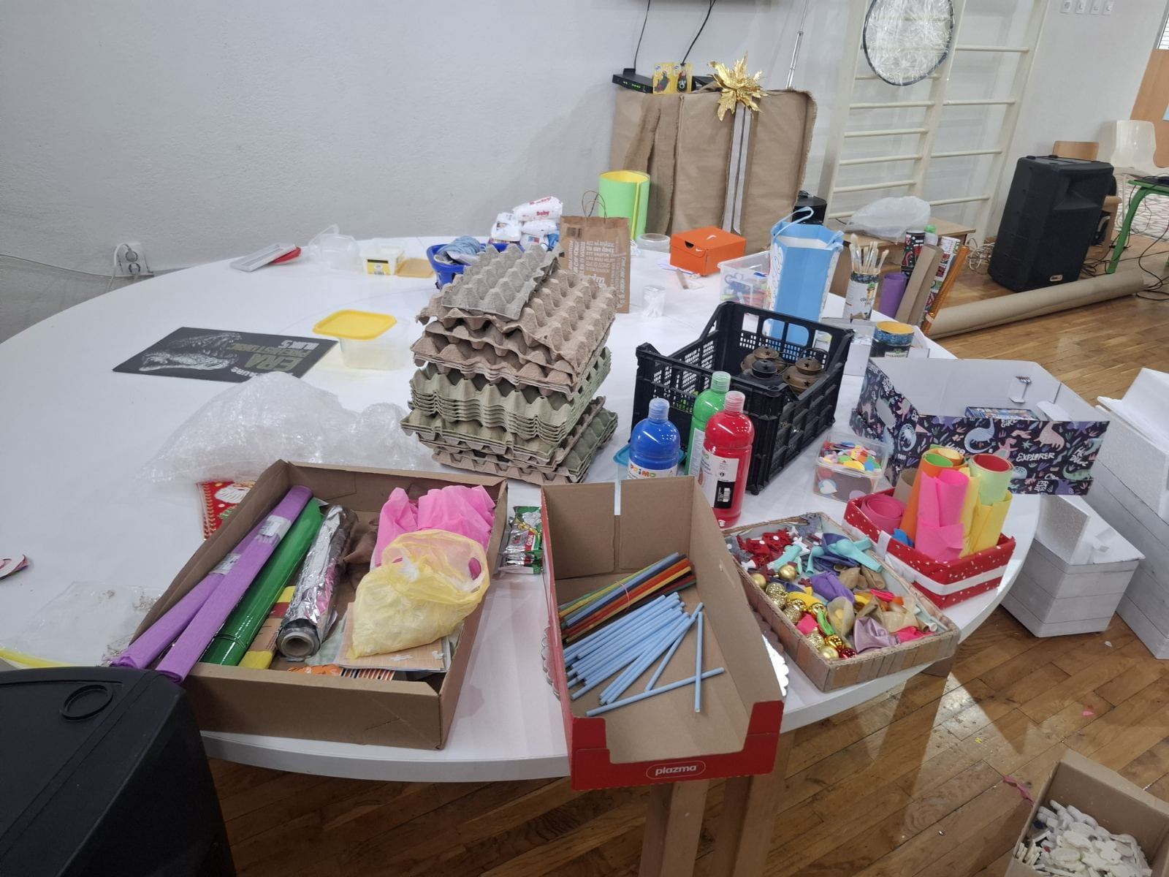
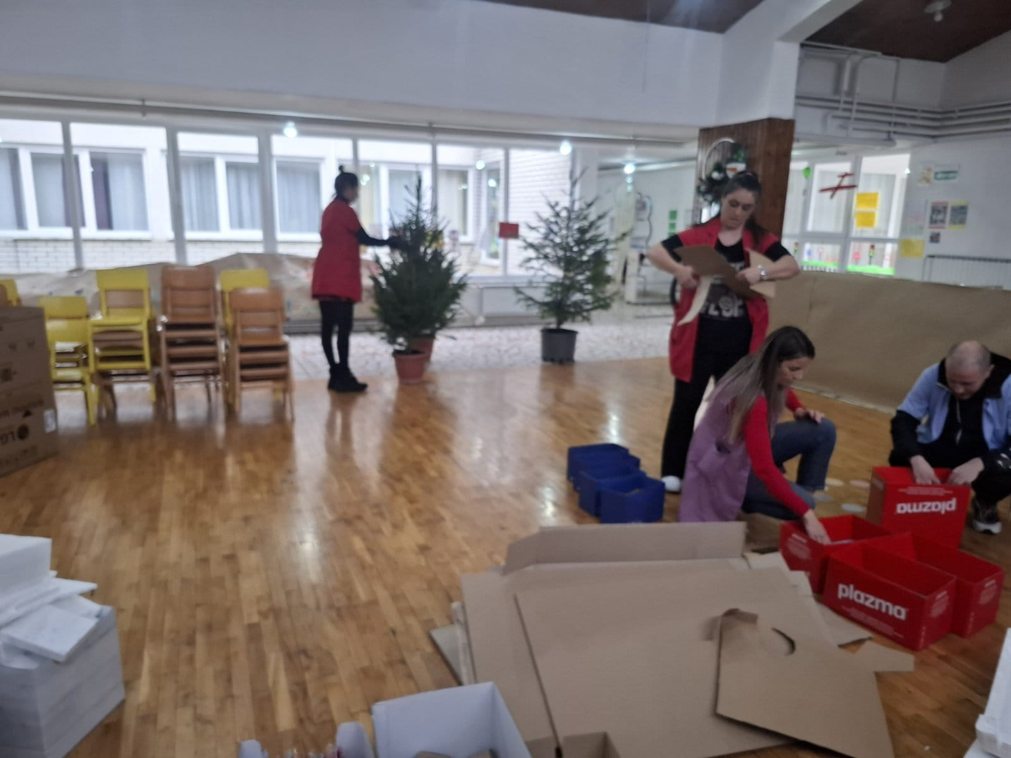
Припрема материјала и организација простора према договореном плану за радионицу са децом родитељима на нивоу вртића „Клуб љубитеља науке и уметности“

Slide 18
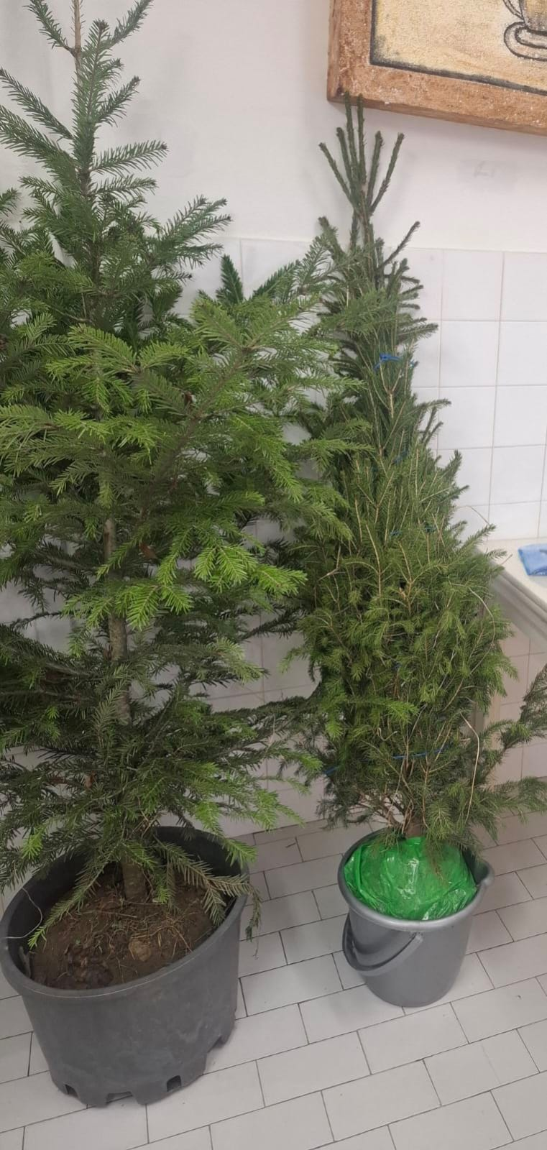
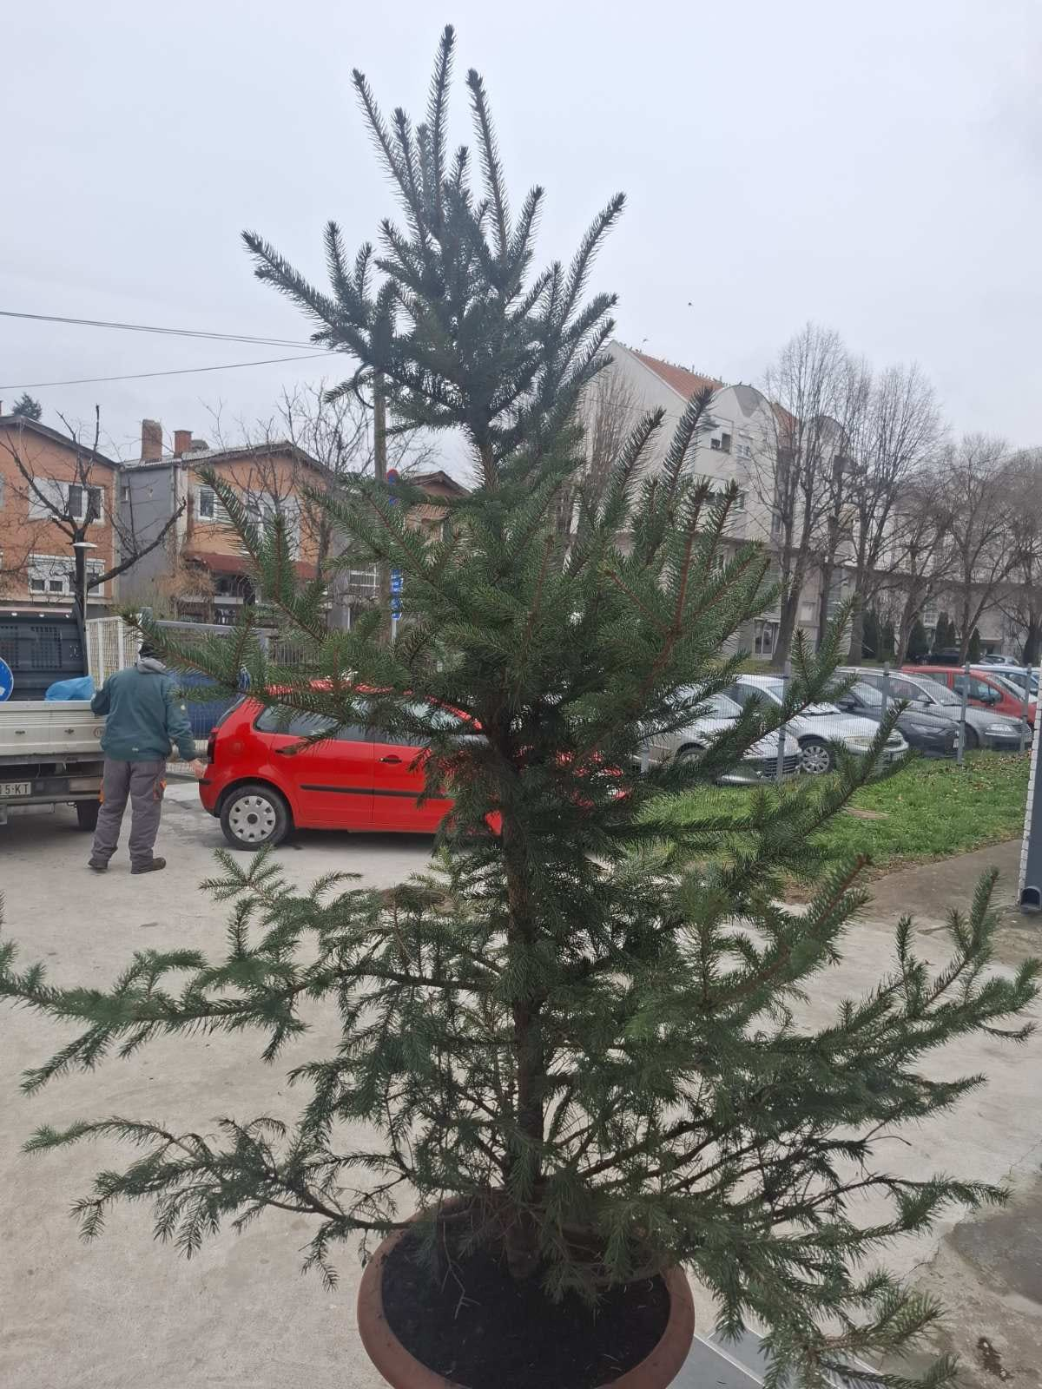
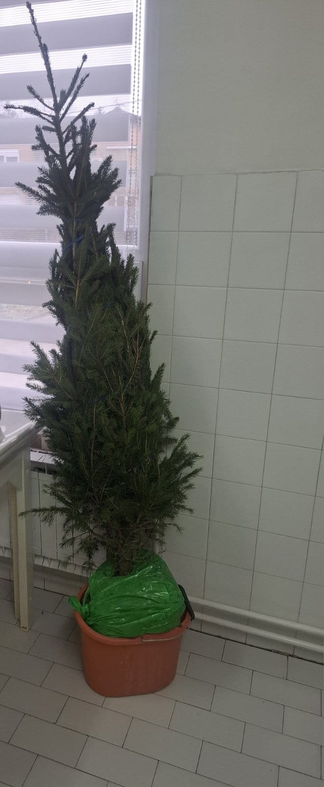
Саднице јелки донирали:
- „Еко Јела“ Велики Шиљеговац
- ЈКП Крушевац

Slide 19
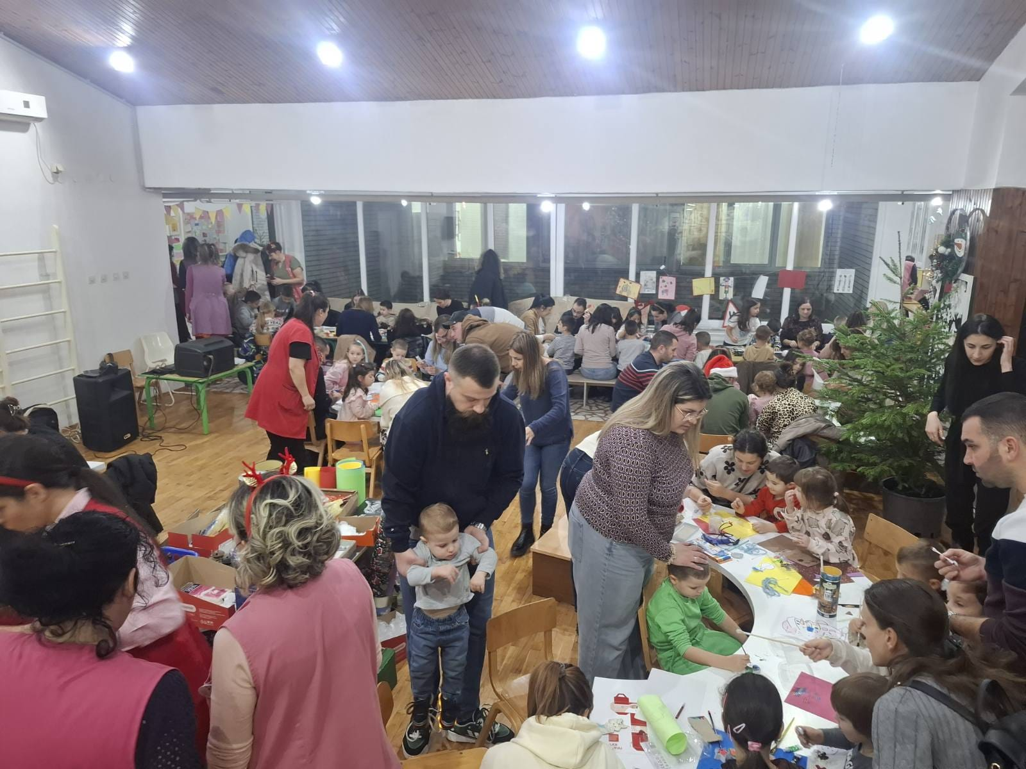
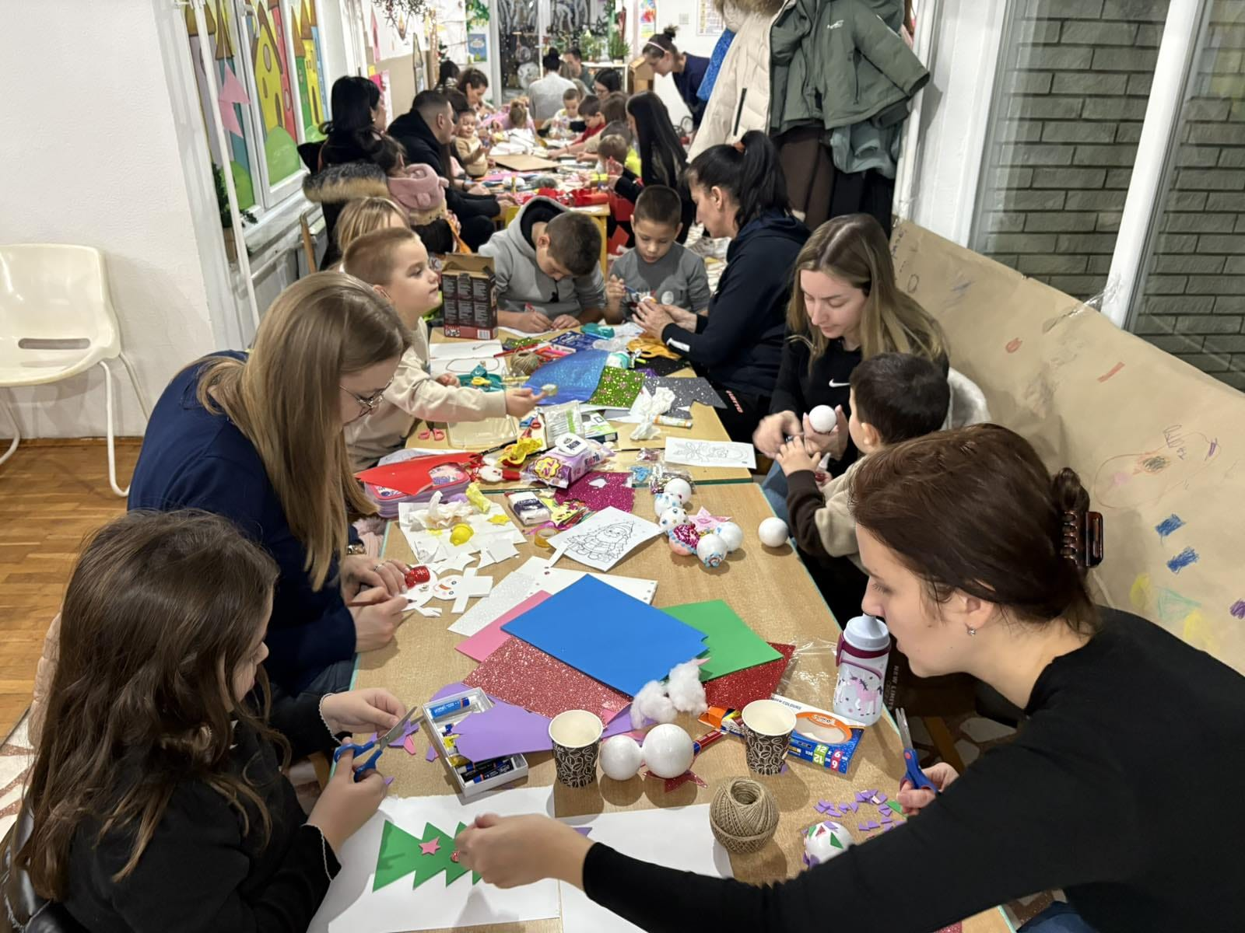
Радионица са родитељима на нивоу вртића
Новогодишњи трг

Slide 20
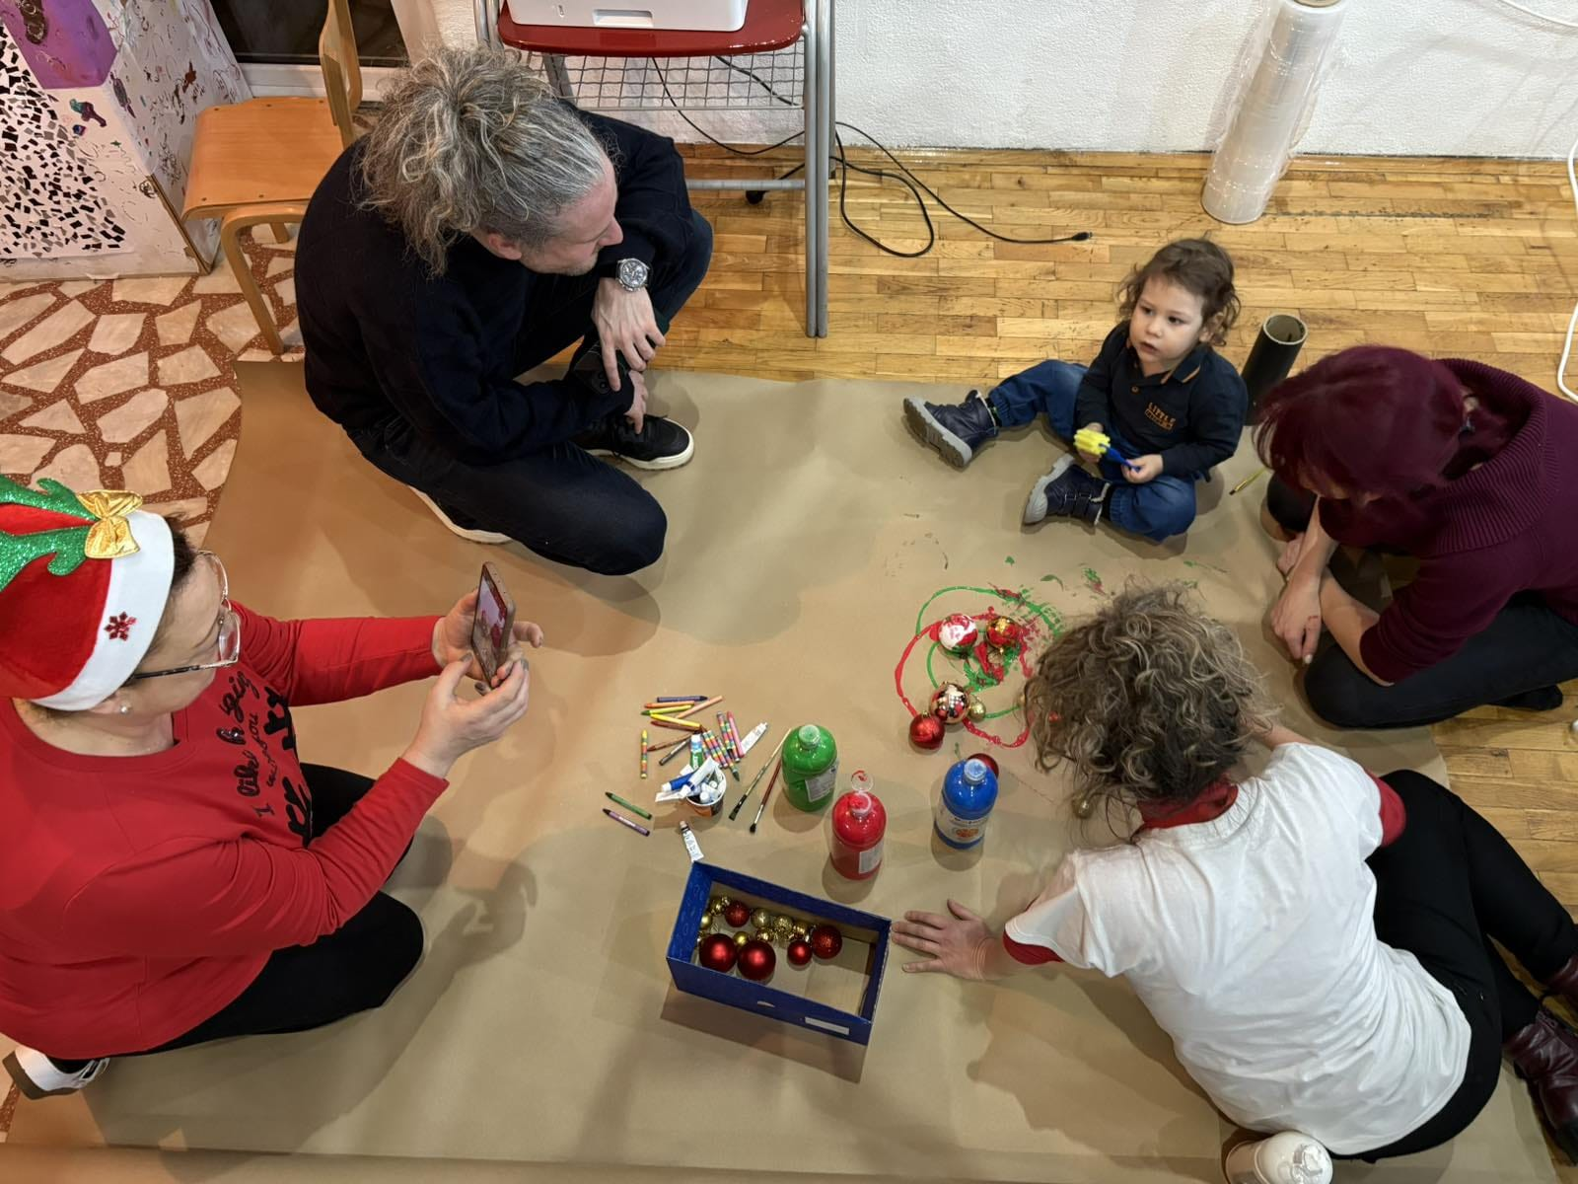
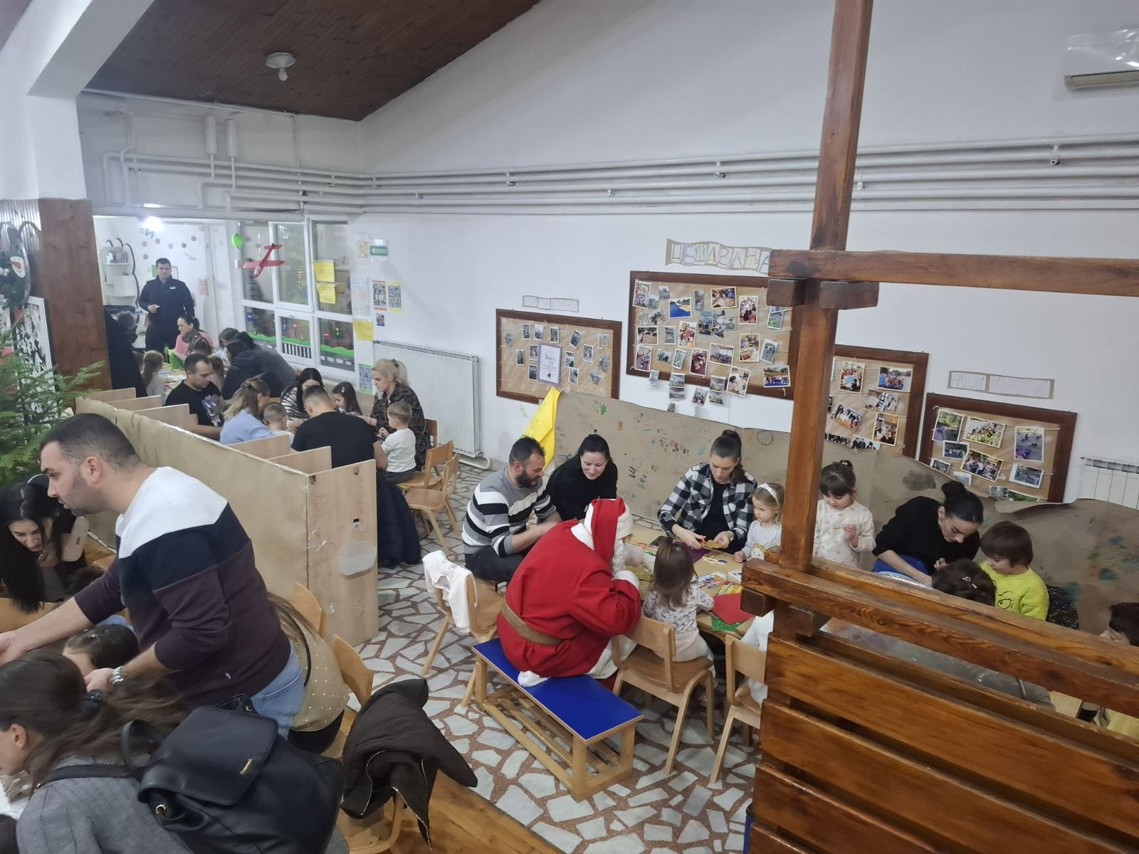
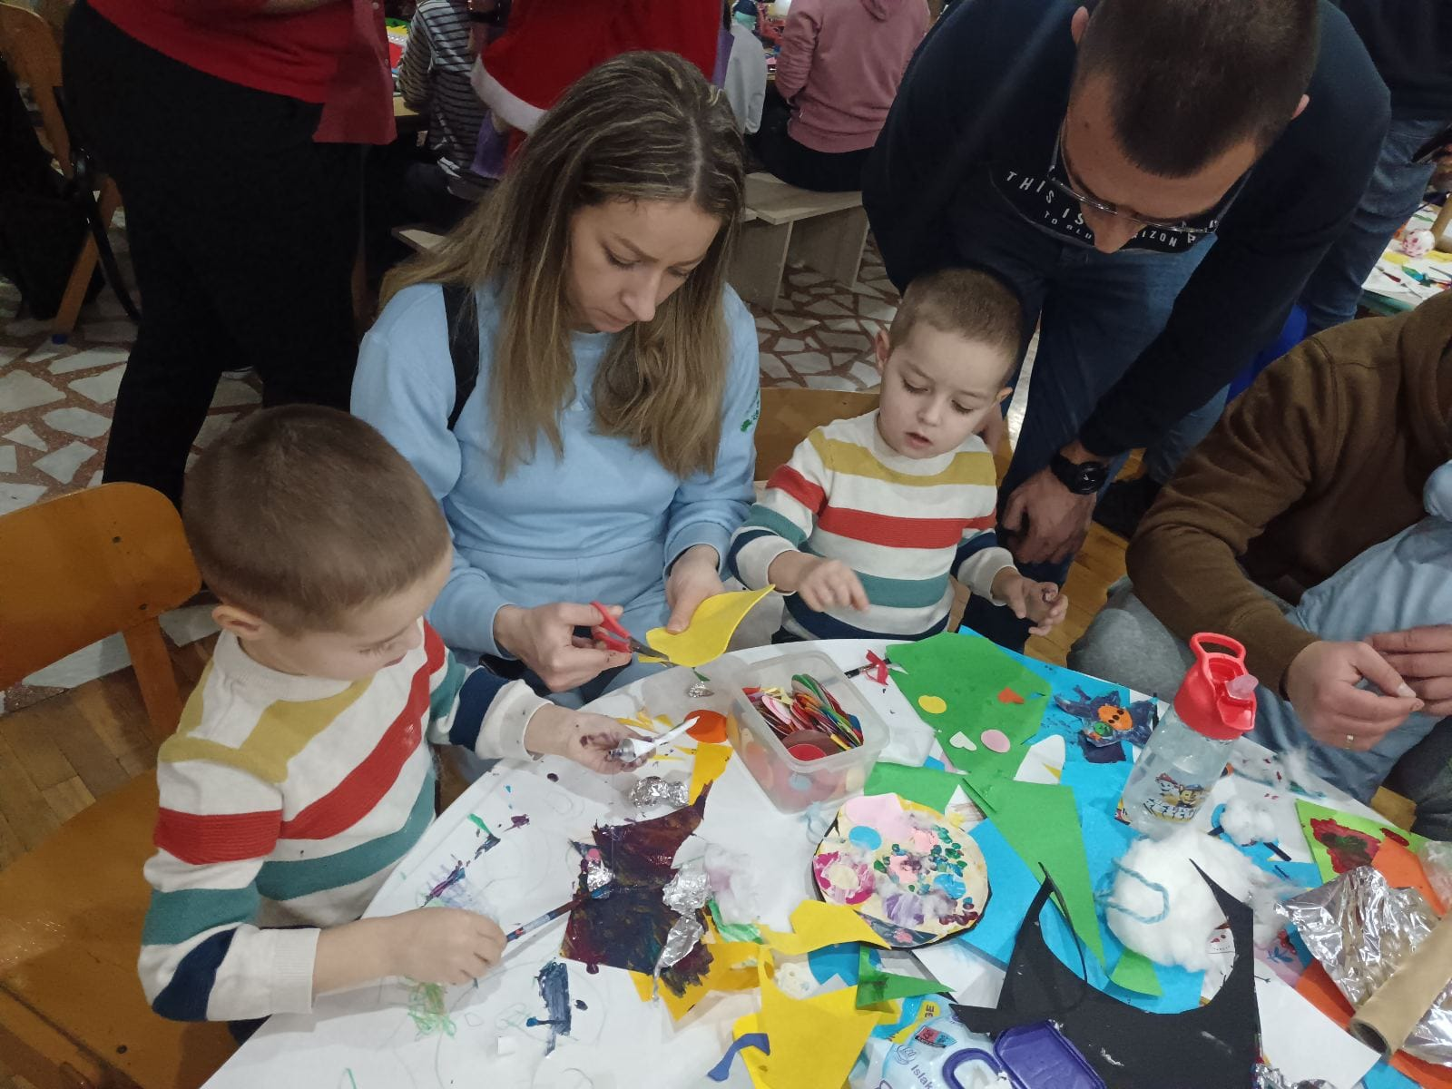

Заједница која учи и размењује

Slide 21



Радост и дружење

Slide 22



Радост и дружење

Slide 23

Планирање практичара о спровођењу акционог истраживања

Slide 24


